Slide 1
Bi6420
Ekotoxikologie mikroorganismů https://is.muni.cz/el/1431/jaro2012/Bi6420/index.qwarp
Doc. RNDr. Jakub Hofman, Ph.D.
hofman@recetox.muni.cz
jaro 2012

Slide 2
Bi6420: Ekotoxikologie mikroorganismů
Část 4: Sledované parametry mikrobiální ekotoxikologie a působení toxických látek na ně

Slide 3
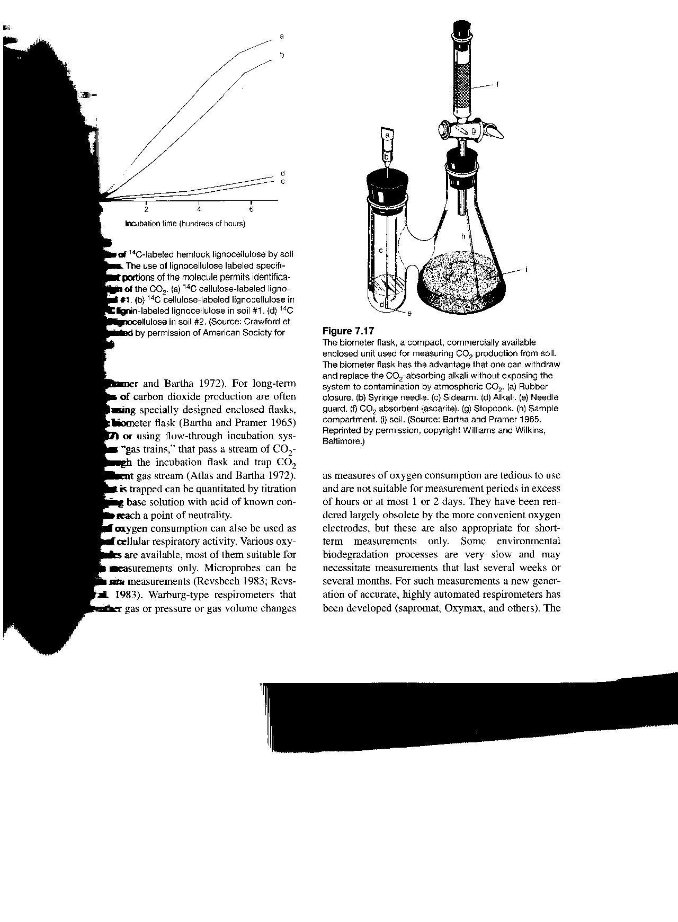
Aktivity mikroorganismů v ekotoxikologii

Slide 4
Aktivity mikroorganismů
Mají velmi úzký vztah k jejich funkcím v ekosystému
Z hlediska bioindikace:
jsou smysluplným a zcela nezbytným doplněním údajů o kvantitě mikroorganismů = nestačí jen vysoké množství mikroorganismů, ale hlavně aby byly funkční, tedy aktivní
co se týká aktivity, je důležitá nejen její úroveň, ale i mnohostranost, diverzita metabolických funkcí
bohužel, téměř vždy (s výjimkou in situ technik) dochází ke zkreslení při přenosu z reálného ekosystému
Z hlediska ekotoxicity:
inhibice či aktivace biochemických pochodů pod vlivem látek a stresových faktorů je principem řady standardizovaných testů
Příklady často využívaných / měřených mikrobiálních aktivit:
měření respirace; měření mineralizace dusíku; měření fixace dusíku; měření ATP; produkce tepla; měření nitrifikace, sulfurikace, oxidace železa apod.; měření denitrifikace, desulfurikace; měření enzymových aktivit; atd. atd.

Slide 5
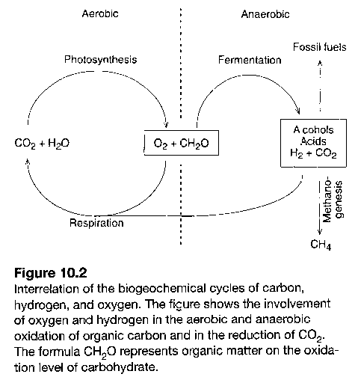
Mikrobiální aktivity vs biogeochemické cykly
neustálý cyklus je nejobjemnější zejména u C, O, H, N, P, S, Fe
cykly C, O a H jsou velmi těsně svázány
mikroorganismy hrají v těchto cyklech stěžejní
role: jsou jednak zdrojem ("poolem") těchto prvků
(viz. mikrobiální biomasa) a jednak "propadem",
tj. mají nezastupitelnou roli v dekompoziční části
cyklů
aktivita mikroorganismů určuje potenciální
produktivitu celého ekosystému; vztah
k producentům
někdy je účastné celé společenstvo, jindy je důležitá jen malá specializovaná populace
mikroorganismy jsou specialisté např. při biodegradacích "obtížných" polymerů a substrátů (lignin, celulóza) a při anaerobních degradacích
Změny těchto aktivit (např. vlivem člověka) => negativní vliv na celý ekosystém

Slide 6
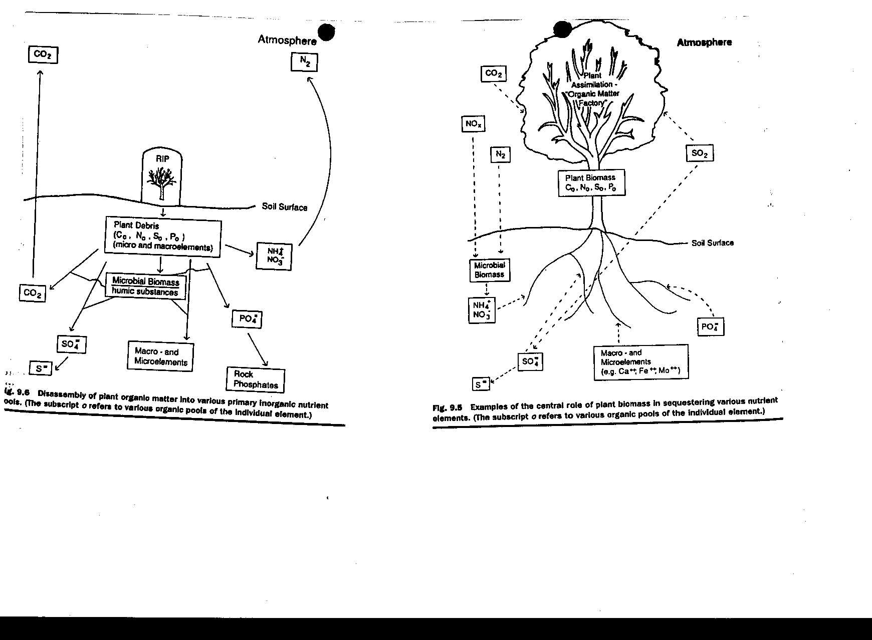
Mikrobiální aktivity vs biogeochemické cykly

Slide 7

Aktivity mikroorganismů
Biochemický přístup: Aktivity mikroorganismů = biochemické (enzymatické) reakce – tento pohled umožňuje modelování
obecně lze aplikovat kinetiku Michaelis - Mentenové:
přidáváme ¹⁴C-acetát a sledujeme rychlost produkce "produktu" v tomto případě suma vyrespirovaného a inkorporovaného ¹⁴C
v_{max} je pak tzv. heterotrofický potenciál in situ, protože aktuální rychlost je modifikována transportem vzorku a manipulacemi => možnost obejít komplikace s tímto zkreslením
Příklad

Slide 8
Aktivity mikroorganismů
Lze využít značených látek:
- umožňují odlišit metabolismus katabolický a anabolický; jsou ideální mírou růstu
- ¹⁴C a ¹⁵N se užívají pro mineralizace
- ¹⁴CO₂ se užívá pro sledování autotrofů
- [³H]adenin se užívá jako obraz reprodukce DNA a RNA bakterií a jednobuněčných řas
- methyl[³H]thymidin se užívá jako obraz reprodukce bakteriální DNA
[³H]leucin - inkorporace do bakteriálních proteinů
…..

Slide 9
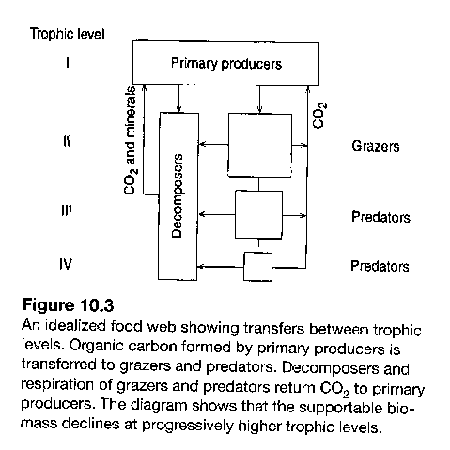
Procesy spojené s cyklem uhlíku
souvisí velmi úzce s potravními sítěmi

Slide 10
Procesy spojené s cyklem uhlíku
patří sem i různé "speciality" např.:
Methanogenese
striktně anaerobní
CO₂ je akceptor elektronů ===> methan
vodík pochází z fermentačního procesu
zdroj uhlíku je CO₂ ale nemají Calvinův cyklus, využívají acetyl-CoA syntásu
výzmam pro skleníkový efekt
časté studie methanogenních bakterií v rýžových polích
Acetogenese
CO₂ + vodík => acetát místo methanu
méně energeticky výhodné než methanogenese
Hlavní částí dekompoziční části biochemických cyklů je však mineralizace uhlíku (organických látek)

Slide 11
Procesy spojené s cyklem uhlíku
Mineralizace uhlíku
~ RESPIRACE - reflektuje mikrobiální metabolismus organických substrátů přítomných v prostředí
není jen věcí mikroorganismů - i kořeny a mezofauna v půdě respirují
silná závislost na řadě faktorů prostředí - je silně limitována např. pH (např. v rašelinách, sedimentech, histosolech) a koncentrací kyslíku (BOD) - pokud je snížena, dochází k akumulaci organického materiálu
v půdě je funkcí vlhkosti, teploty, půdní struktury, redoxpotenciálu a dostupného substrátu
Vztah s tvorbou humusu? = mezistupeň mezi totální mineralizací a žádnou degradací
C substrát + dusík + TEA ====> hmota buněk + CO₂ + H₂O
Humifikace:
immobilizace organického materiálu
Mineralizace:
zdostupnění živin pro rostliny
vs.
CO₂ do atmosféry
Mikroorganismy v půdě
humus
CO₂ + CH₄ + glukóza pro rosliny

Slide 12
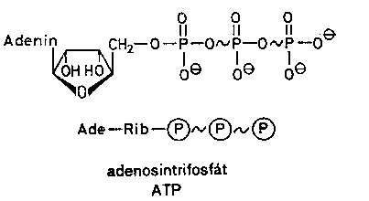
Respirace
Anaerobní:
C₆H₁₂O₆
2CO₂ + 2CH₃CH₂OH + Energie
alkoholové kvašení
glykolýza a kvašení (fermentace)
výtěžek 2 mol ATP z 1 mol glukózy
starší a primitivní reakce než aerobní fosforylace
probíhá v cytoplazmě
Kvašení (reakce pyruvátu): alkoholové (kvasinky), mléčné, propionové, máselné atd.
Aerobní:
C₆H₁₂O₆ + 6O₂
6CO₂ + 6H₂O + Energie
aerobní fosforylace
celkem z jedné molekuly glukózy 38 ATP - tj. 19× účinnější než glykolýza
i to je ale „jen“ 50% energie skryté ve vazbách, zbytek se uvolní jako teplo
3 propojené systémy: Krebsův cyklus, systém elektronového transportu, systém aktivující kyslík

Slide 13
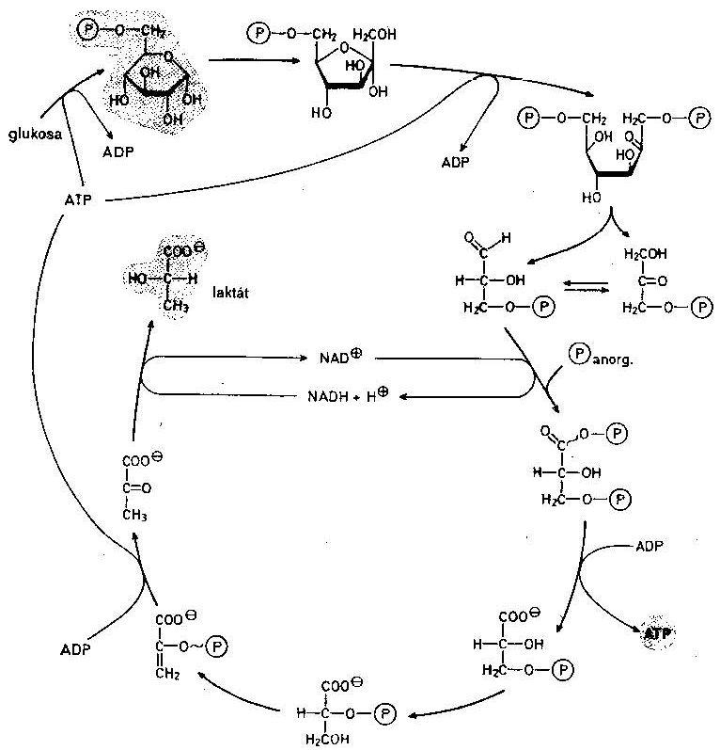
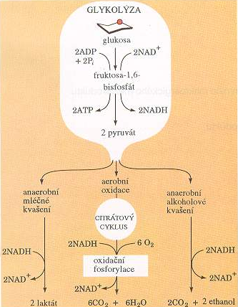
Glykolýza
pyruvát

Slide 14
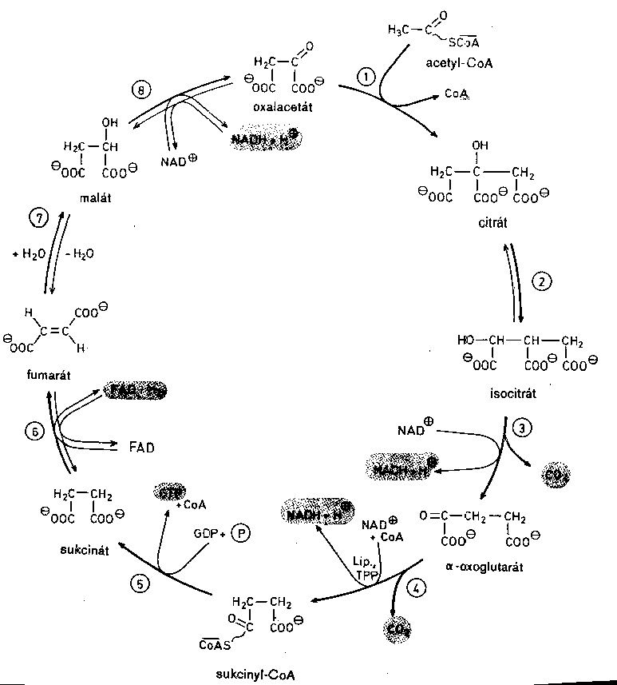
Aerobní fosforylace
Krebsův cyklus

Slide 15
Respirace - typy
Typ respirace | Redukční reakce Akceptor elektronů ⇒ produkt | Oxidační reakce Donor elektronů ⇒ produkt
Aerobic | O₂ ⇒ H₂O | CH₂O ⇒ CO₂
Denitrifikace | NO₃⁻ ⇒ N₂ | CH₂O ⇒ CO₂
Redukce Mn | Mn⁴⁺ ⇒ Mn²⁺ | CH₂O ⇒ CO₂
Redukce dusičnanů | NO₃⁻ ⇒ NH₄⁺ | CH₂O ⇒ CO₂
Redukce síranů | SO₄²⁻ ⇒ HS⁻, H₂S | CH₂O ⇒ CO₂
Methanogeneze | CO₂ ⇒ CH₄ | CH₂O ⇒ CO₂
„Anaerobní respirace“

Slide 16
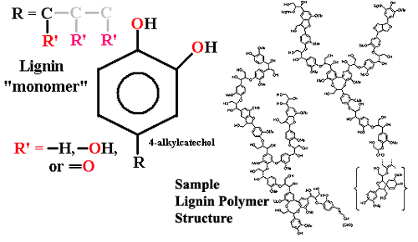
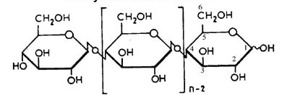
Mineralizace uhlíku
Rozklad přirozených organických polymerů
musí předcházet vlastní mineralizaci na CO₂
rozklad celulosy zastávají hlavně houby, ale i aerobní bakterie
rozklad ligninu je mnohem složitější, podílejí se na něm houby
Celulosa
Lignin

Slide 17
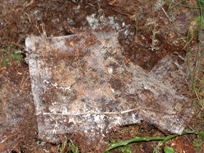
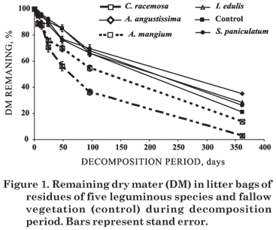
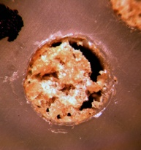
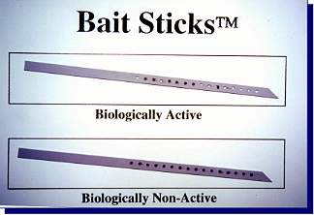
Mineralizace uhlíku
Existují i metody měřící přímo in situ:
Litterbag metoda
- umožňuje studium dekompozice organického materiálu přímo in situ
sáčky z nylonu, polyesteru, polyvinylu atd. jsou naplněny opadankou a v časových intervalech jsou analyzovány úbytky váhy, změny ve složení organického materiálu apod.
Bait lamina test

Slide 18
Bazální respirace
jako bazální mineralizace (= bez přídavku substrátu) koreluje s obsahem organické hmoty (C_{org})
ISO 16072 (2002): Soil quality - Laboratory methods for determination of microbial soil respiration
Důležitý parametr pro biologickou kvalitu půdy – BR (basal respiration)
Limity a nevýhody:
aktuální přídavek substrátu ovlivňuje podíl aktivních mikroorganismů
relativní necitlivost k malým dávkám kontaminantů
nutno kombinovat s jinými parametry (např. mikrobiální biomasa) či potenciální respirace (po přídavku substrátu)
nutno interpretovat s ohledem na obsah a dostupných organických látek v půdě
u terénních měření nutno stanovovat opakovaně v čase – silná sezónní závislost

Slide 19
Bazální respirace
Maintenance energy koncept
- část energie z oxidace, která není věnována biosyntéze
- je věnována údržbě existence, zdravého a funkčního organismu
snížení růstové rychlosti = zvýšení maintenance energy
dá se interpretovat: zvýšení respirace, bez zvětšení biomasy (bez růstu) znamená zvýšení maintenace energy – může indikovat stres (samozřejmě v případě, že přísun substrátu je konstantní)

Slide 20
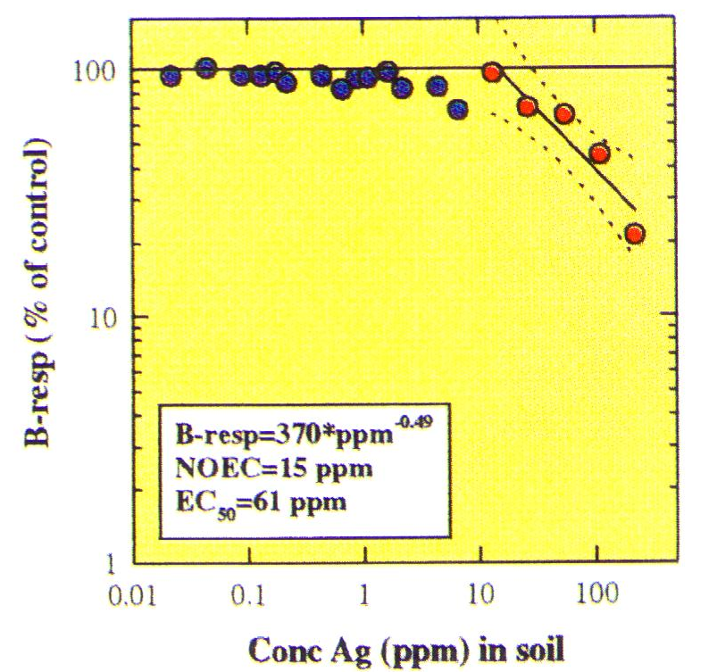
Respirace
Respirace je zcela klasický ekotoxikologický parametr
- výstup např. jako EC₅₀ (IC₅₀)
Vliv stříbra na bazální
respiraci půdy
Příklad

Slide 21
Mineralizace uhlíku
pokud chceme limitovat růst a zachytit pouze efekt na respirační aktivitu, je potřeba použít „slabší“ substráty typu acetát a z tohoto důvodu se také přidává jen nízká koncentrace substrátu

Slide 22
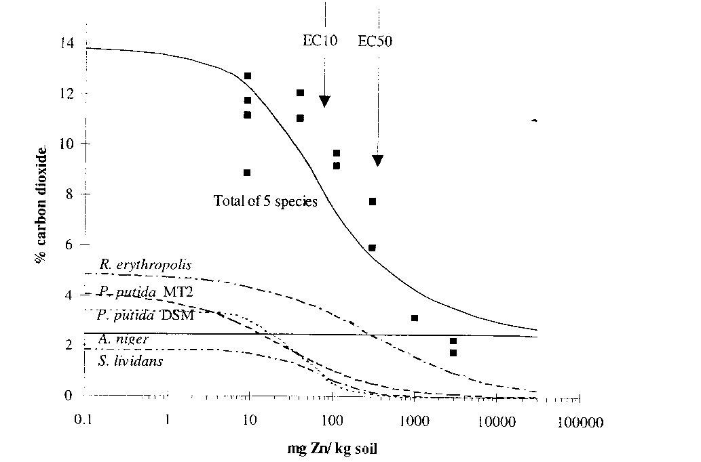
Mineralizace uhlíku
Příklad
Toxický efekt zinku na respiraci ¹⁴C-acetátu u pěti mikroorganismů a jejich teoretické směsi („společenstva“)

Slide 23
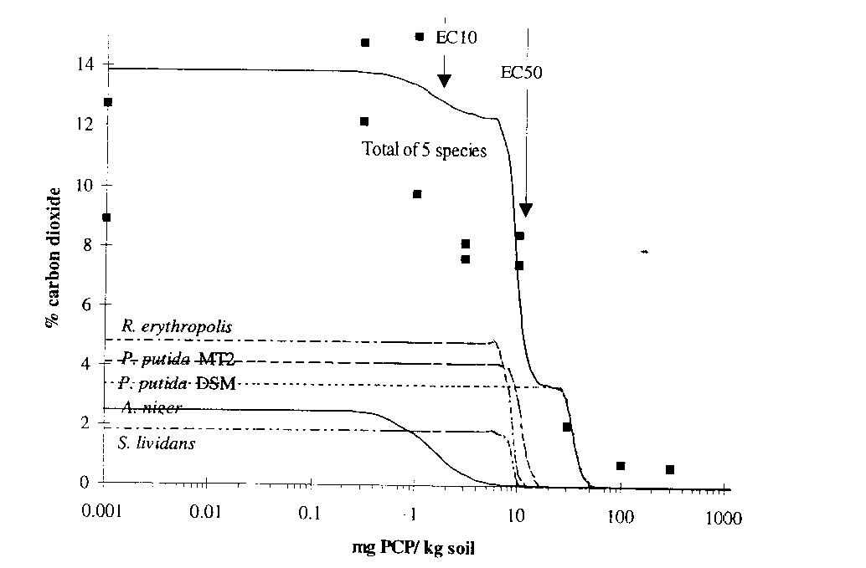
Mineralizace uhlíku
Příklad
Toxický efekt pentachlorofenolu na respiraci ¹⁴C-acetátu u pěti mikroorganismů a jejich teoretické směsi („společenstva“)

Slide 24
Mineralizace uhlíku
ze studie se zinkem i pentachlorfenolem vyplývá, že 10% inhibice procesu je způsobeno více než 50% inhibicí sensitivních druhů
z toho vyplývá, že absence významnějšího efektu na proces (společný pro celé společenstvo mikroorganismů) ještě nemusí garantovat, že žádný ze zahrnutých druhů nebyl ovlivněn!
Ochrana procesu (zde respirace substrátu acetátu) neznamená ochranu všech zapojených druhů
➔ sumární parametry fungují jako BLACK BOX

Slide 25
Mineralizace uhlíku - respirace
Je hlavním parametrem pro posuzování vedlejších účinků chemikálií na půdní mikroflóru (další je mineralizace dusíku) v normovaných testech (ISO, OECD, EPPO, EPA, SETAC).
Tyto testy byly původně vyvinuty pro testování přípravků na ochranu rostlin, lze je však užít na jakékoliv prospektivní hodnocení vlivů látek na půdní mikrobiální společenstva.
OECD (2000): Soil microorganisms: Carbon transformation test. OECD guideline for the testing of chemicals. OECD test 217.
EPA (1996): OPPTS 850.5100 Soil microbial community toxicity test. Ecological effects test guidelines. United States Environmental Agency.
EPPO (1994): Decision making scheme for the environmental risk assessment of plant protection products. EPPO Bulletin 24, Chapter 7, Soil Microflora.
Lynch, M.R. (1995): Procedures for assessing the environmental fate and ecotoxicity of pesticides. SETAC, Brussels, Belgium.

Slide 26
Testy účinků chemikálií na mineralizaci uhlíku
10 g per replicate
aerobic conditions
60% WHC; 22°C; dark
Soil sampling
Storage
Substance application
7th day
14th day
21st day
28th day
Pre-incubation
(7 days)
Produced CO₂ or other microbial parameters
Negative
control
START
Positive
control

Slide 27
Testy účinků chemikálií na mineralizaci uhlíku
standardizovány v podobě laboratorní inkubace definovaného vzorku půdy s paralelním měřením různých parametrů v různých časech od počátku pokusu
parametry užívané v normách jsou hlavně mineralizace uhlíku (produkce CO₂) a též mineralizace dusíku (ISO 14238, 1997; OECD 216, 2000), lze ovšem měřit i jiné parametry (C_{bio}, N_{bio}, potenciální respiraci a potenciální mineralizaci dusíku ....)
půda použitá pro test = musí to být přirozená půda, která je vybrána tak, aby byla citlivá vůči kontaminaci a splňovala tzv. "nejhorší scénář", tj. maximální expozici mikroorganismů polutantu v této půdě:
    více než 70% písku
    pH 5,5 - 7,0
    Corg 0,5 - 1,5%
    Cbio/Corg více než 1%
    kationtová výměnná kapacita vyšší než 70 mmol/kg
tato reálná půda by měla být v historicky známé době nekontaminovaná, alespoň testovanou látkou
Alternativy:
vzhledem k možnosti přítomnosti resistentních mikroorganismů v reálném společenstvu existují postupy, kdy je do sterilizované přirozené půdy inokulována specifická kultura mikroorganismů (Pseudomonas putida, Bacillus cereus) ➔ plynulý přechod k "solid phase testům (SPT)“ toxicity s prokaryoty

Slide 28
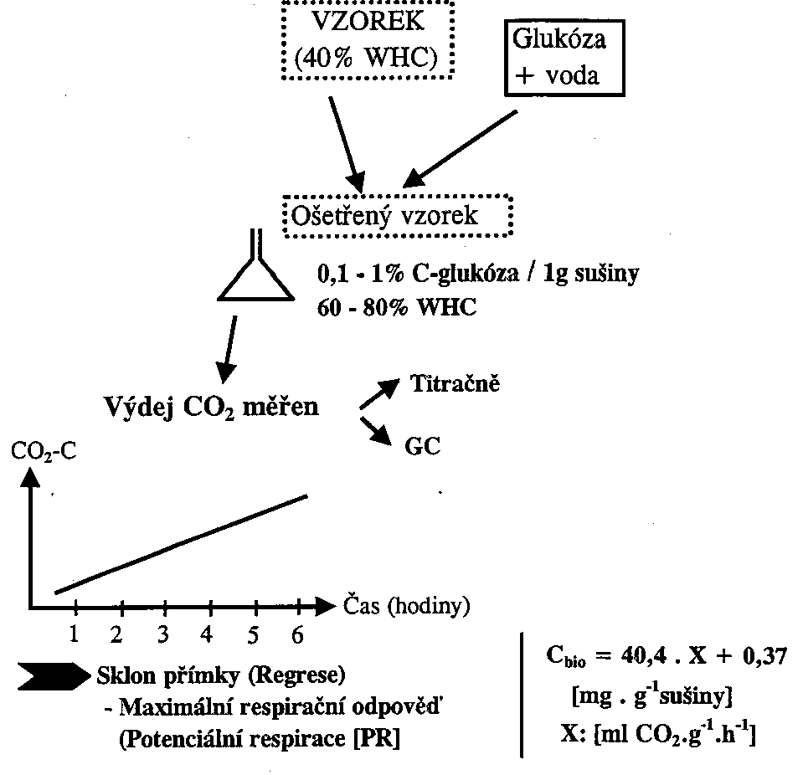
Potenciální respirace
po přídavku lehce využitelného substrátu není již respirace limitována substrátem a dostáváme obraz potenciální respirace - PR - která odráží skutečné energetické potřeby a mineralizační aktivitu mikrobiálního společenstva
měření např. jako produkce
CO₂ v metodě SIR

Slide 29
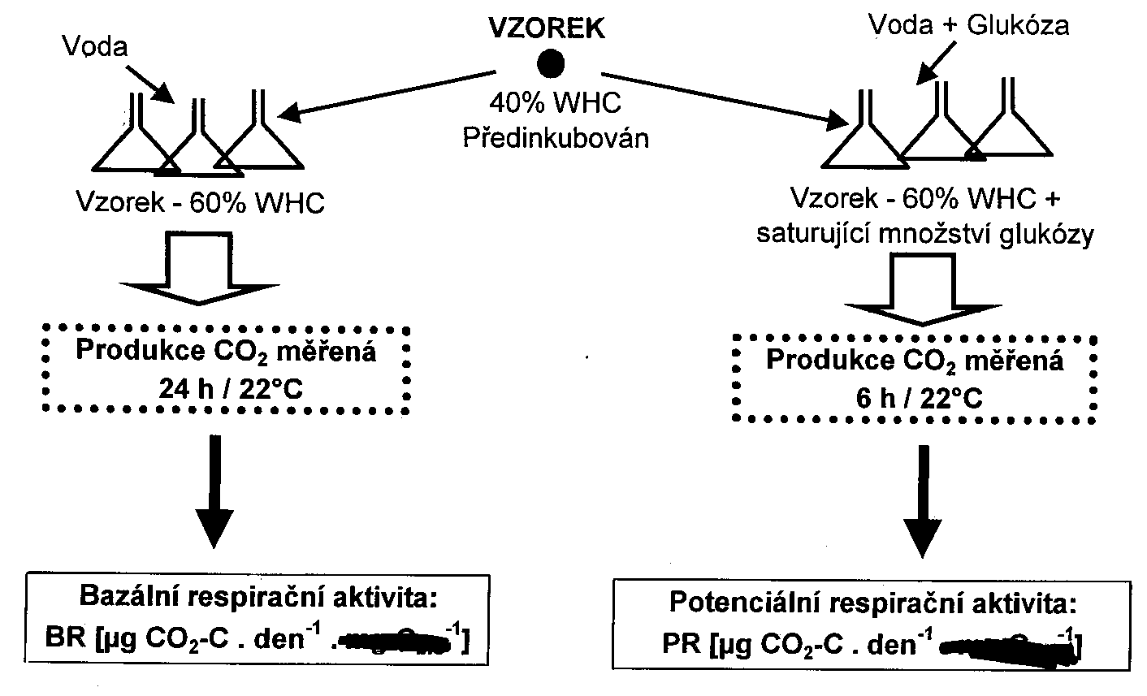
Potenciální vs. bazální respirace
80%
]
]

Slide 30
Toxicita kadmia po 28 dnech
Příklad
CdCl₂.2,5 H₂O ve formě vodného roztoku se současným ovlhčením půdy na 60% WHC koncentrace: 0,01; 0,1; 1; 10; 100; 1 000 a 10 000 mg Cd/g _{suš}
NOEC byl pro BR 10 mg/kg a pro SIR 1 mg/kg
EC50 byla pro BR 7100 mg/kg a pro SIR 650 mg/kg

Slide 31
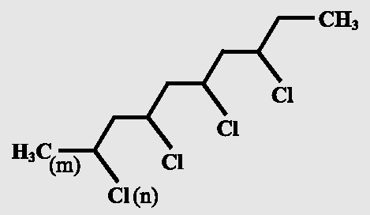

Test toxicity chlorovaného parafinu
Příklad
Stimulace mineralizace dodekanem
důvod: růst biomasy
C12:64 parafin – nevyužitelný jako dodekan!!!
navíc C12:64 významně inhiboval SIR při 10 000 mg /g_{suš}
organické chemikálie mohou být naopak substrát v mineralizaci !!!!

Slide 32
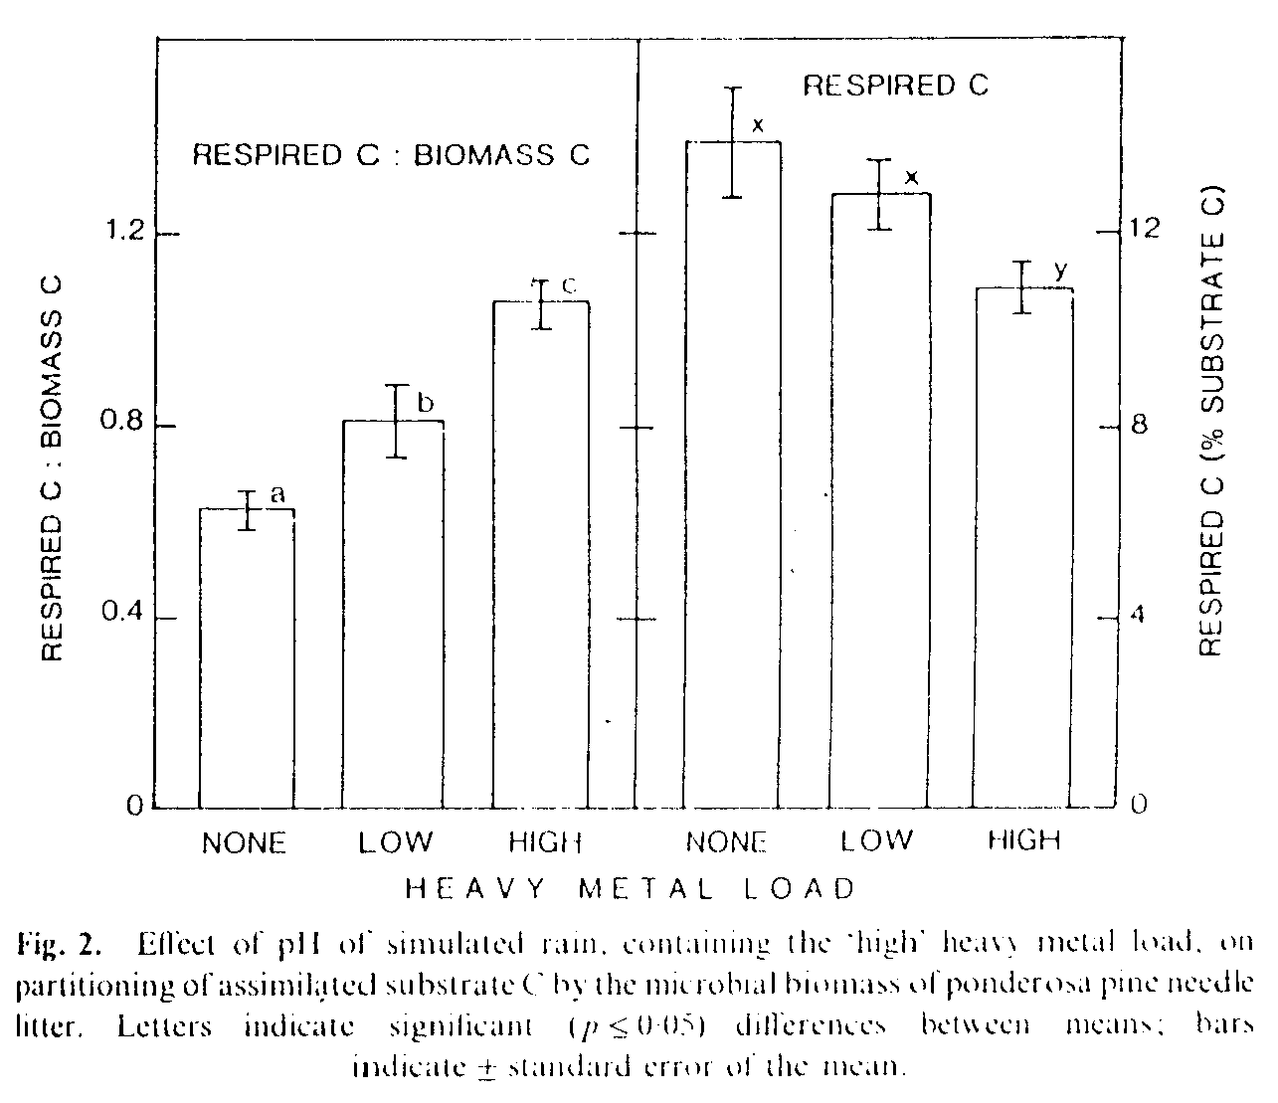
Mineralizace / respirace / využití C substrátů
Respiraci lze vyjádřit jako vyrespirované množství C ze substrátu ...
Rozdělení využití přidaného substrátu mezi respiraci (= zisk energie) a růst (= tvorbu biomasy) může být chápáno jako obraz energetického statutu mikroorganismů a odráží působení stresu
Příklad

Slide 33
Spotřeba kyslíku – BOD / BSK
měření aktivity mikroorganismů ve vodě jako biochemical oxygen demand (BOD / BSK), např. BOD₅
BOD je mírou aerobních aktivit a růstu v kalech, sedimentech a vodních systémech, neboť kyslík je v nich limitujícím nutrientem aerobních mikroorganismů
lze měřit stav jednorázový, či změnu v čase, např. po přidání kalu k biodegradovatelné látce apod.
čisté vody BOD5 cca 1 mg/L, znečištěné 2 – 8 mg/L, vyčištěná odpadní voda cca 20 mg/L a nečištěná odpadní voda 200 – 600 mg/L

Slide 34
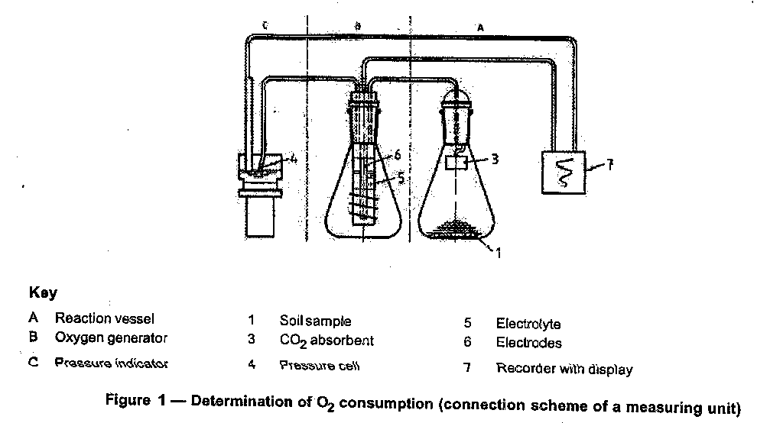
Metody měření mineralizace uhlíku
několik možností; buď jako produkce oxidu uhličitého či spotřeba kyslíku
1) Měření respirace spotřebou O₂:
systém, kde je ubývající kyslík nahrazován elektrochemicky

Slide 35
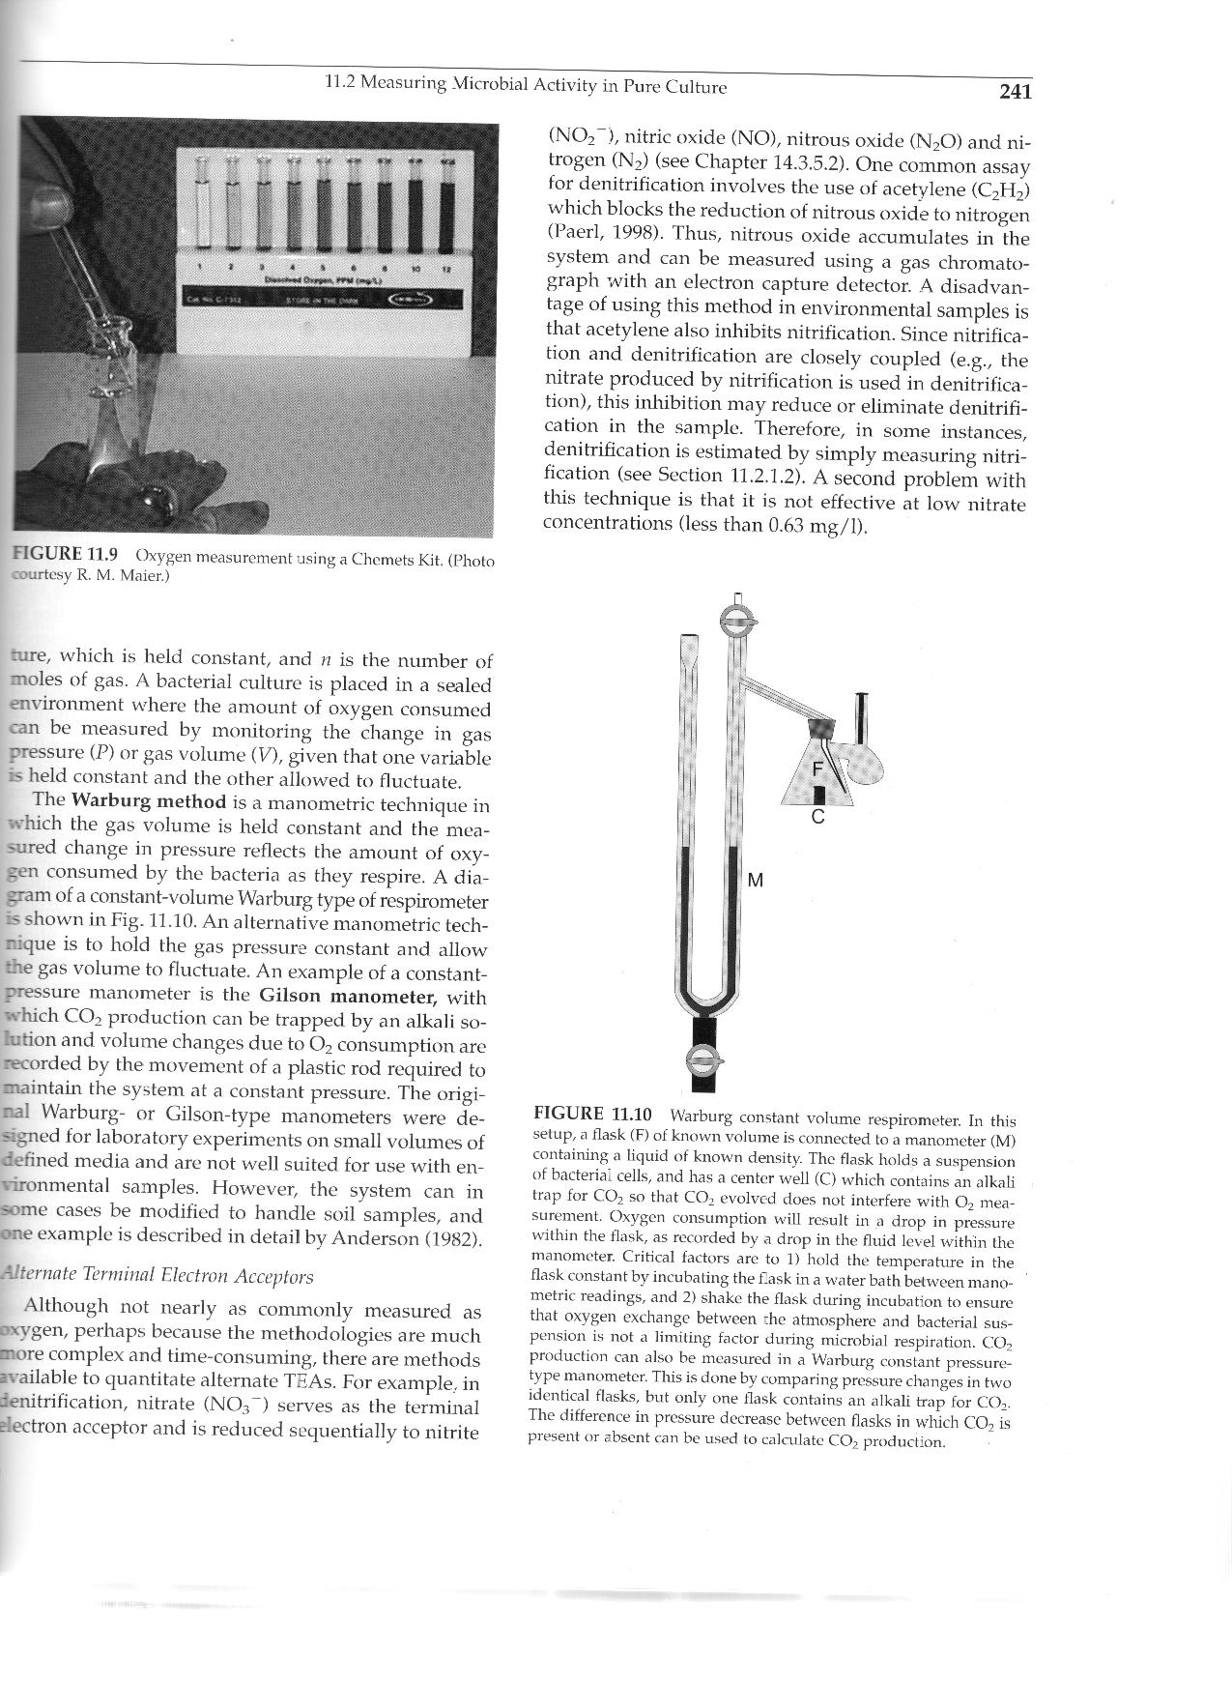
Metody měření mineralizace uhlíku
1) Měření respirace spotřebou O₂:
- manometrické měření úbytku kyslíku
- Wartburgův respirometr

Slide 36
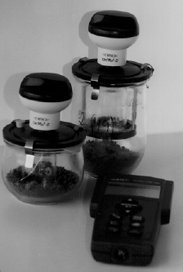
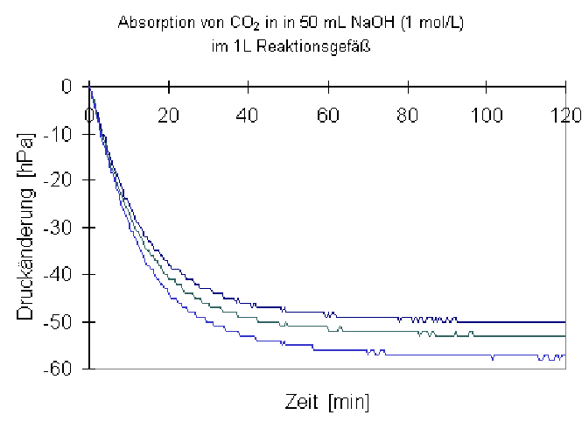
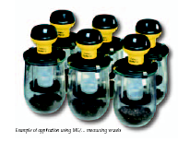
Metody měření mineralizace uhlíku
1) Měření respirace spotřebou O₂:
- manometrické měření úbytku kyslíku
- OxiTop

Slide 37
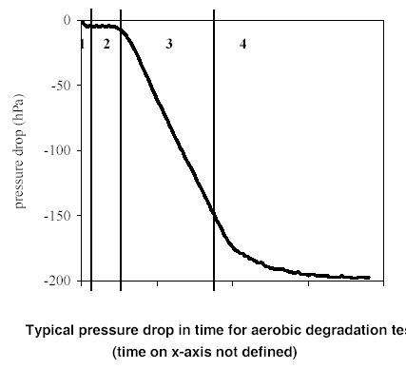
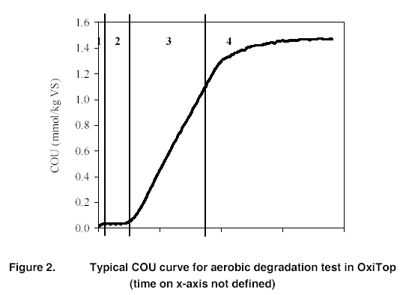

OxiTop
Pokles tlaku je přímo úměrný spotřebě kyslíku

Slide 38
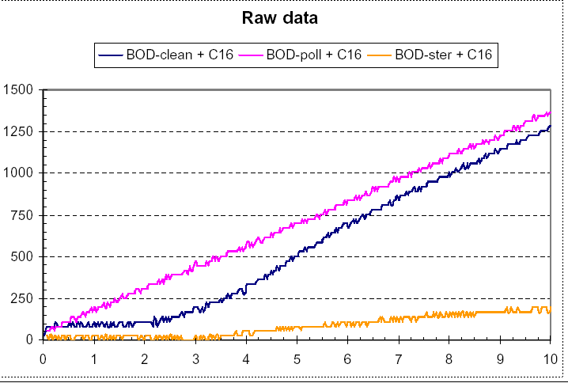
OxiTop
Příklad
Degradace hexadekanu v přítomnosti a nepřítomnosti polutantu
Kumulativní spotřeba O2 na ose Y
Šum
Čas

Slide 39
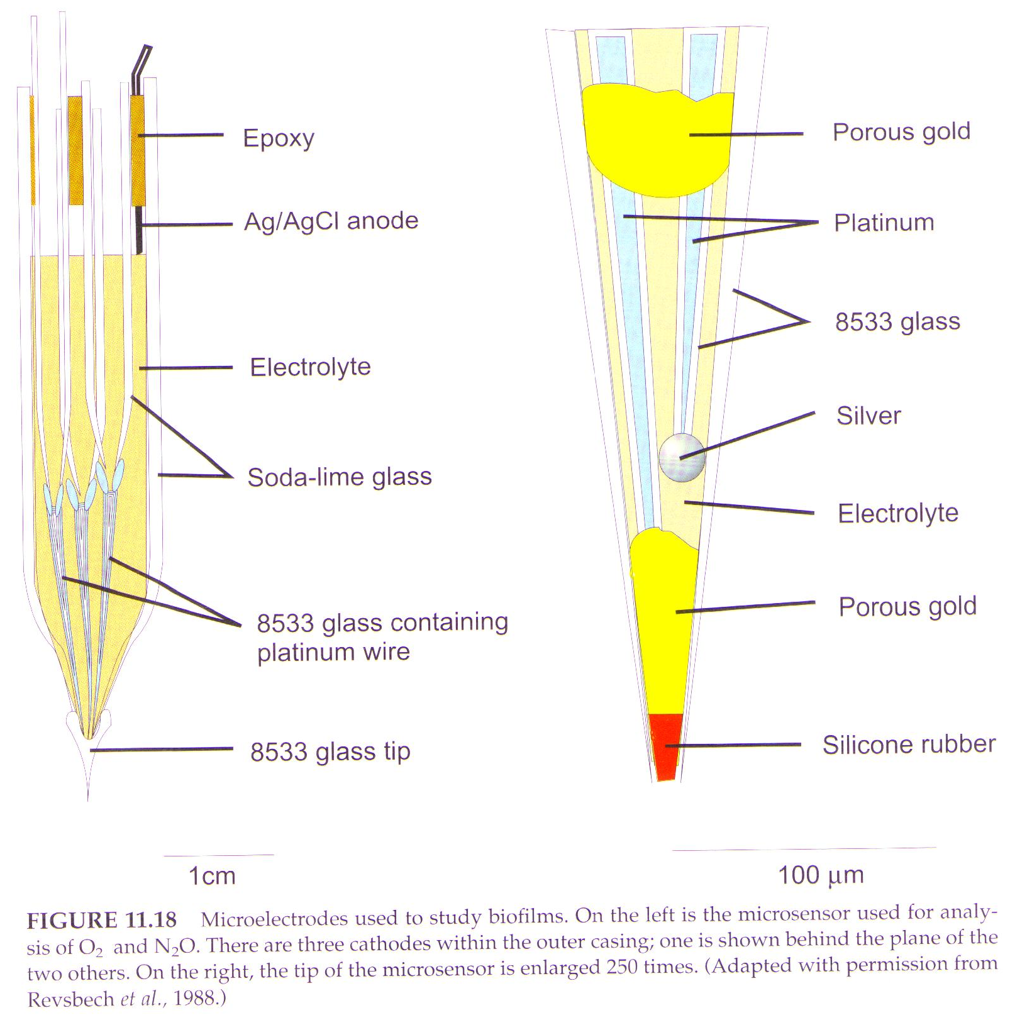
Metody měření mineralizace uhlíku
1) Měření respirace spotřebou O₂:
- elektrochemické stanovení, využití např. v mikroelektrodách a respirometrech

Slide 40
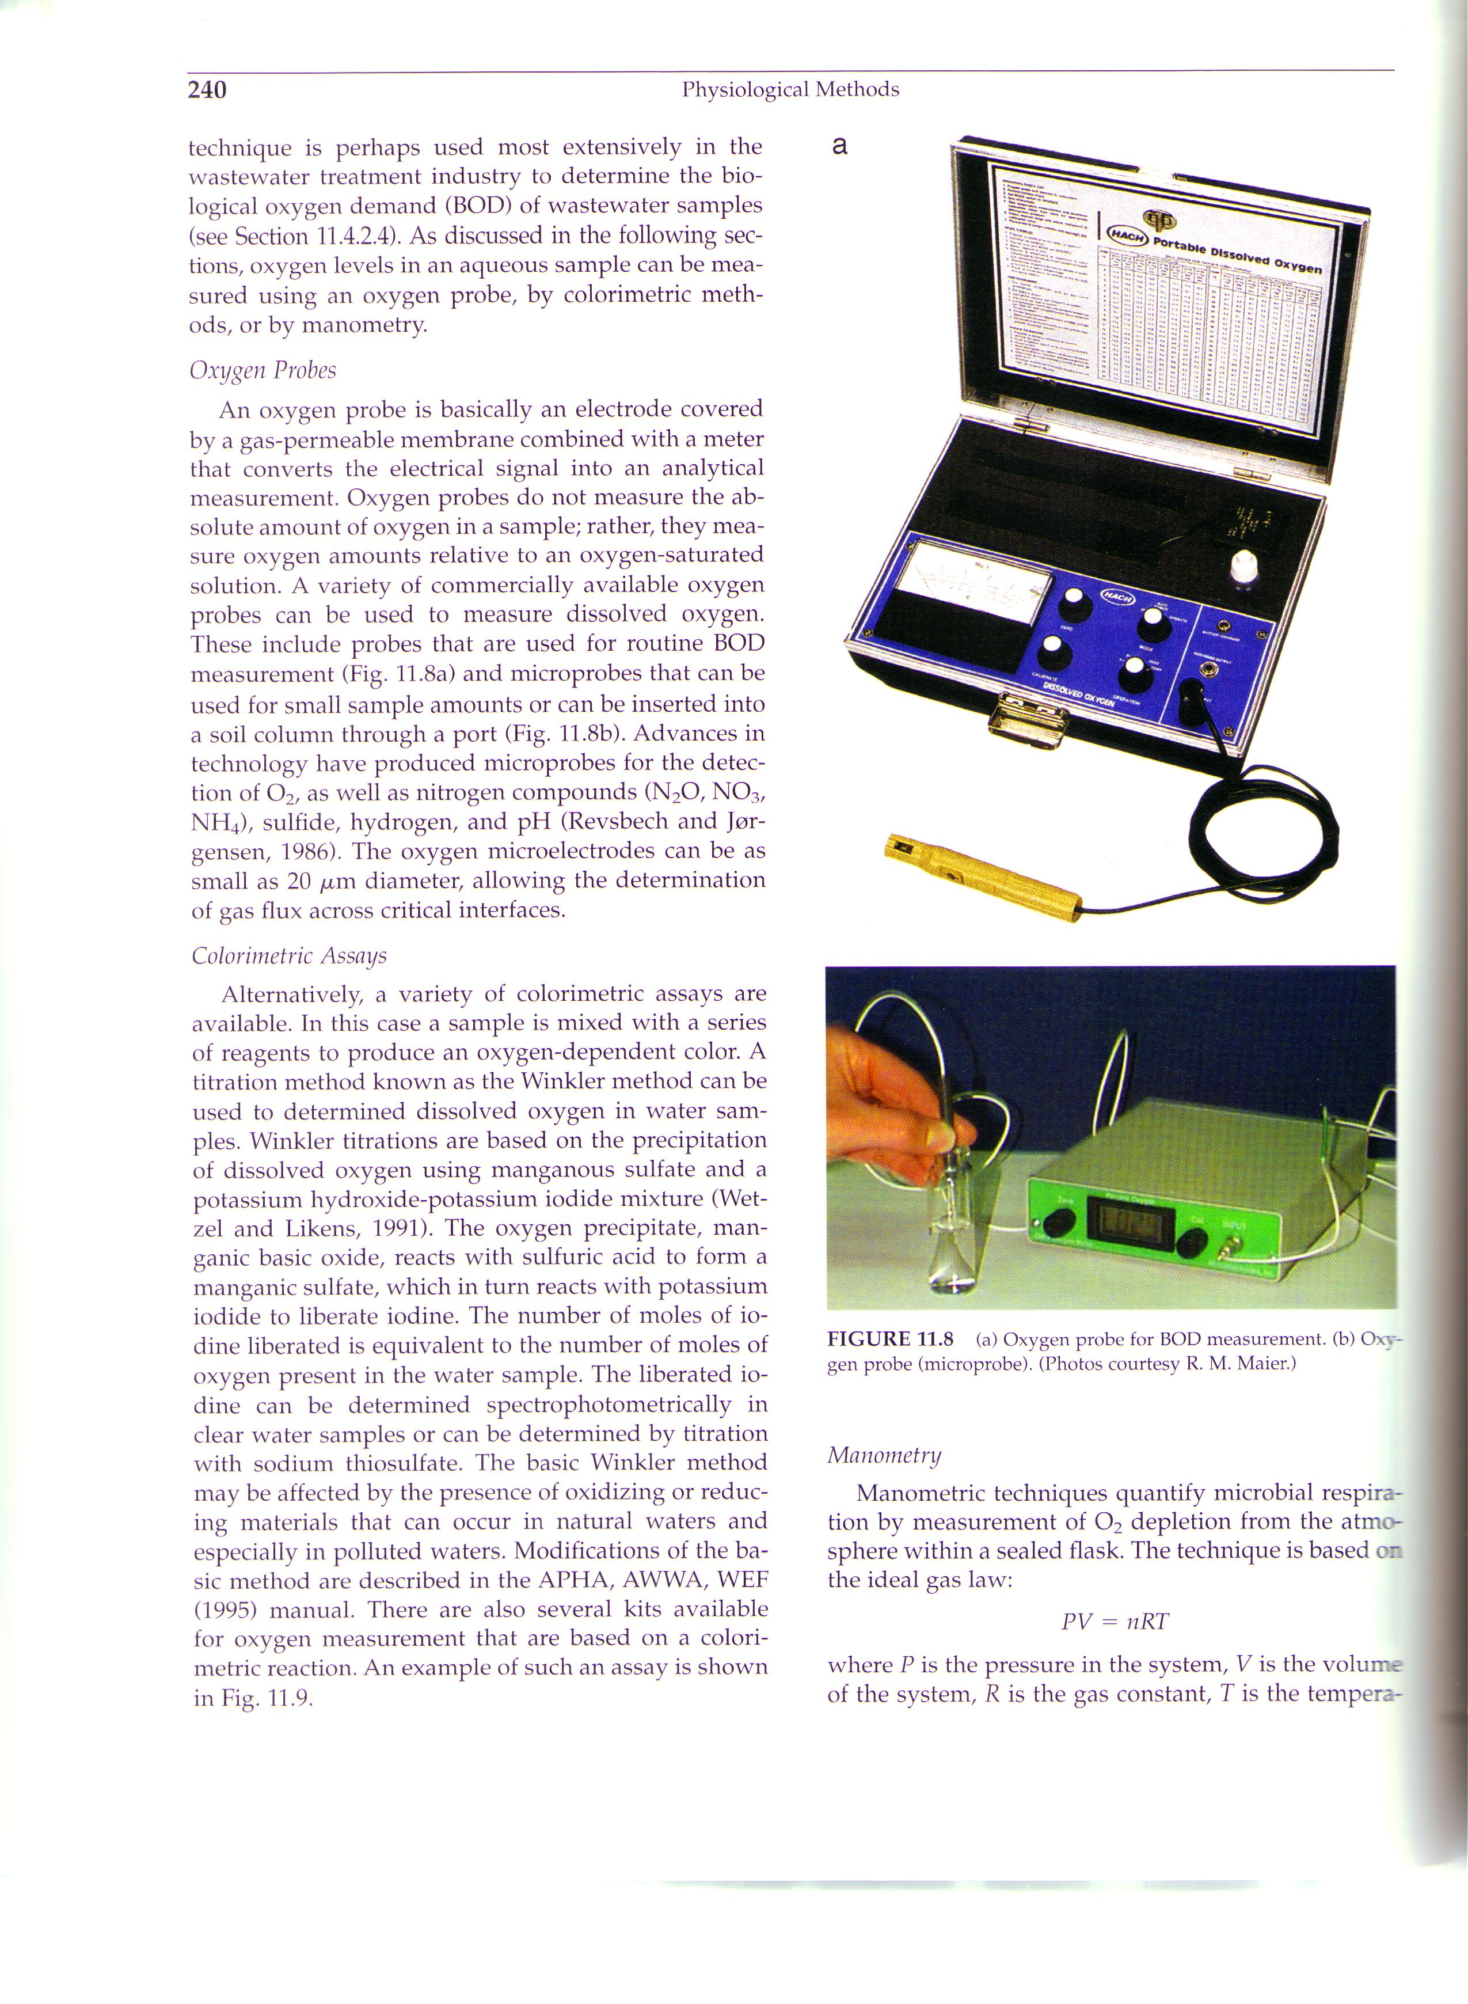
Metody měření mineralizace uhlíku
1) Měření respirace spotřebou O₂:
- kyslíková próba - elektroda s plynově permeabilní membránou
40

Slide 41
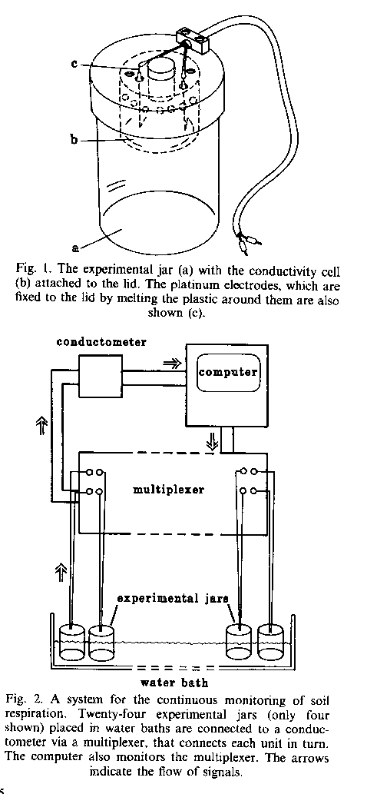
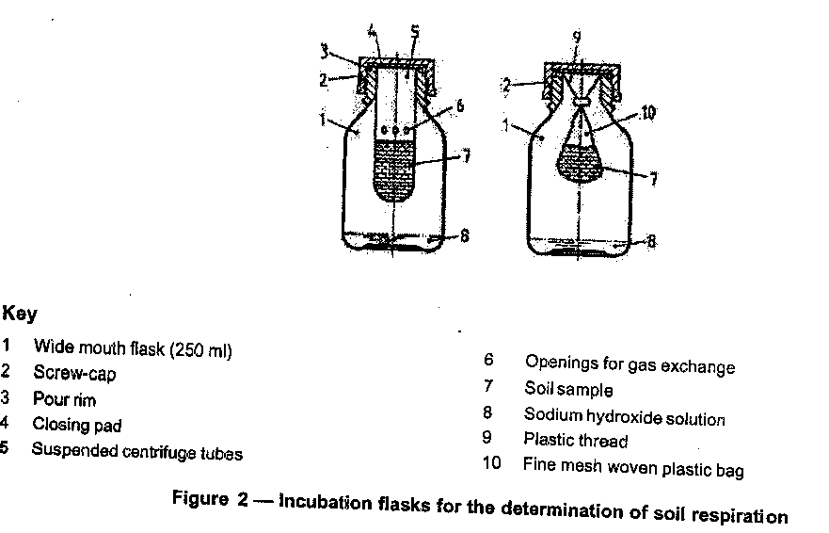
Metody měření mineralizace uhlíku
2) Měření produkcí CO₂:
v uzavřených láhvích (statický systém)
- změna konduktivity roztoku NaOH
- titrací CO₂ sorbovaného v roztoku NaOH

Slide 42
Metody měření mineralizace uhlíku
2) Měření produkcí CO₂:
v uzavřených láhvích (statický systém)
- titrací CO₂ sorbovaného v roztoku NaOH - princip biometru (viz. obr)

Slide 43
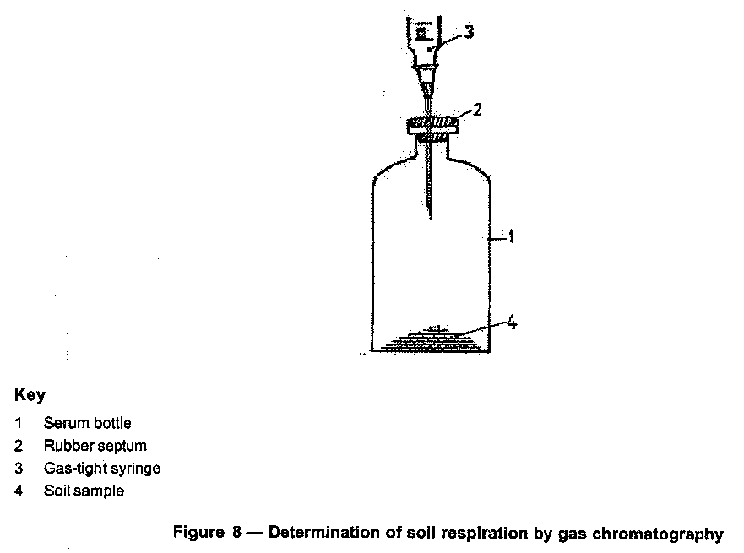
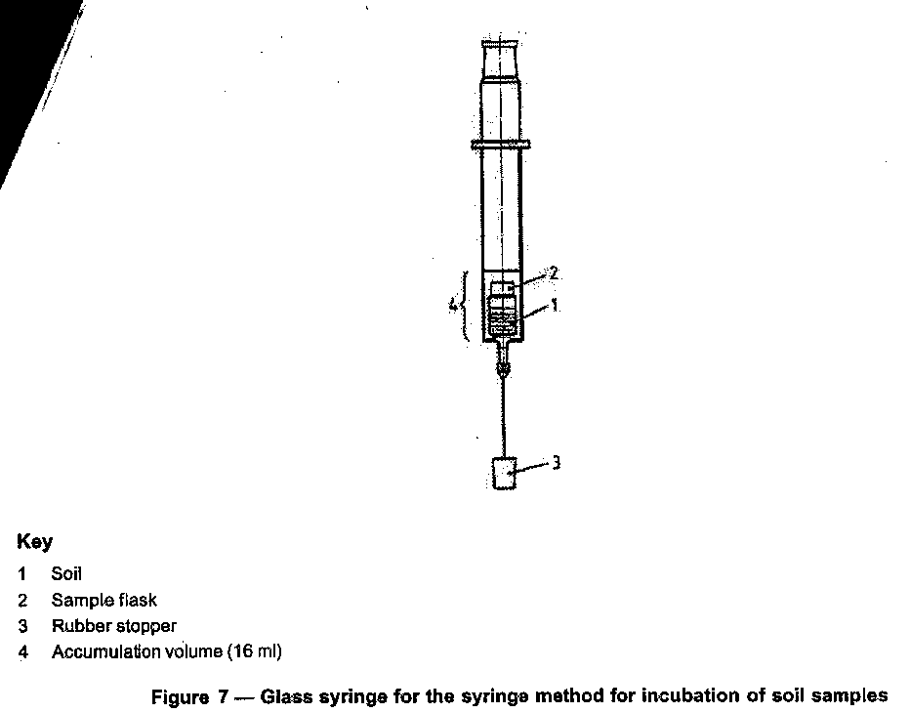
Metody měření mineralizace uhlíku
2) Měření produkcí CO₂:
v uzavřených láhvích (statický systém)
- plynovou chromatografií jako headspace analýza
- nebo ve speciální injekční stříkačce

Slide 44
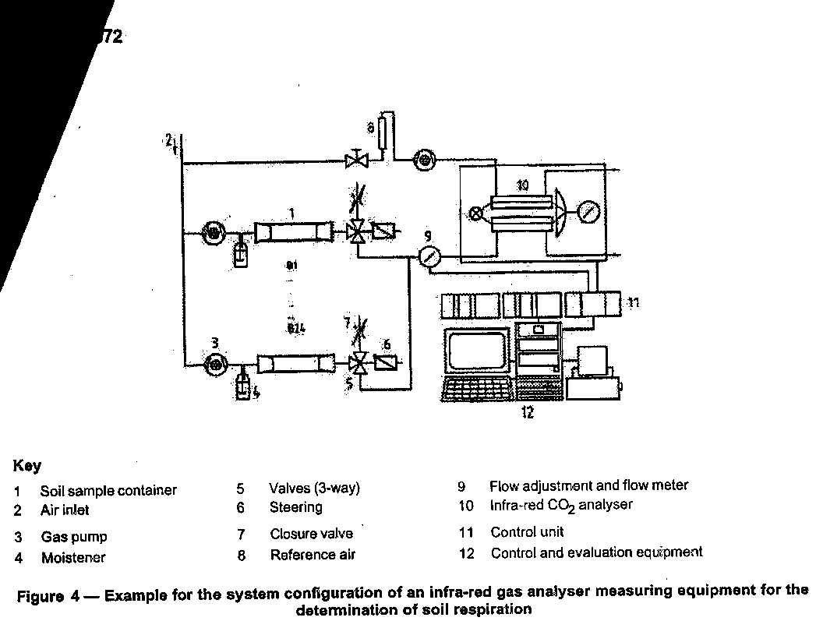

Metody měření mineralizace uhlíku
2) Měření produkcí CO₂:
v průtočném systému (respirometry)
- detektor IRGA (infrared gas analysis) či plynová chromatografie (např. detektor TCD)

Slide 45
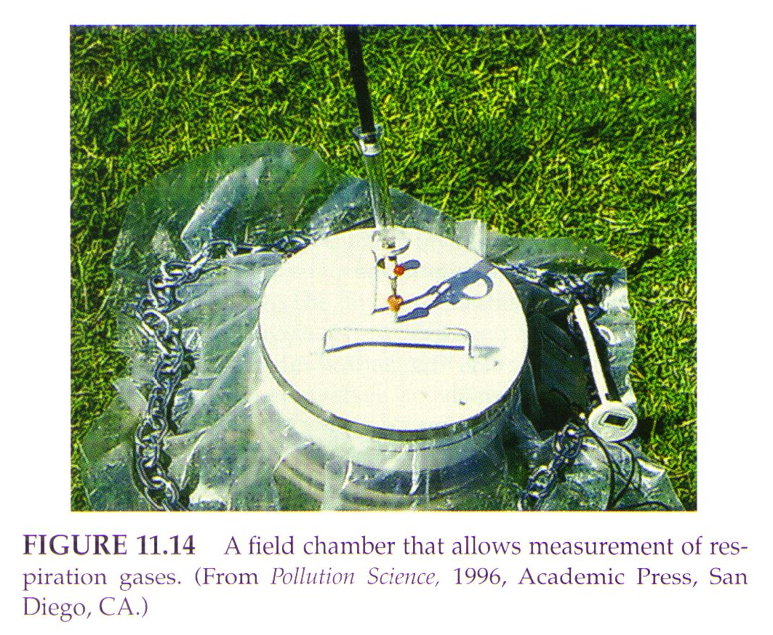
Metody měření mineralizace uhlíku
Lze měřit i výměnu plynů in situ
Respirační koeficient
RQ = CO₂ uvolněné /
O₂ spotřebované

Slide 46
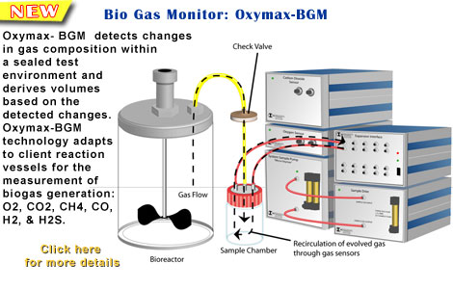
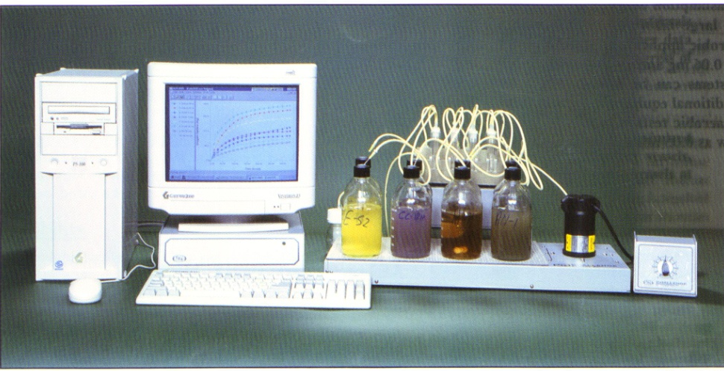
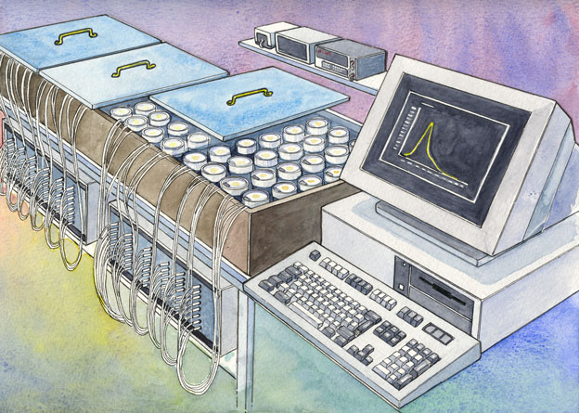
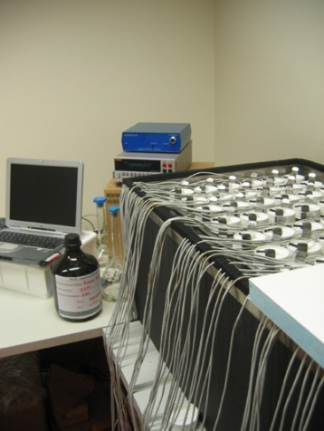
Metody měření mineralizace uhlíku
Mineralizace uhlíku - respirometrie
- systémy kontinuálně měřící respiraci, přesněji spotřebu kyslíku či produkci oxidu uhličitého
- různé metody detekce, různý design přístrojů
Využití pro aerobní i anaerobní aplikace, pro studium biodegradací, kinetiku růstu sledovanou pomocí produkce produktu atd.

Slide 47
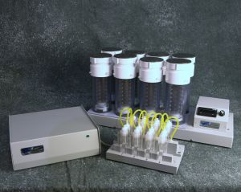
Metody měření mineralizace uhlíku
Mineralizace uhlíku - respirometrie - využití v mikrobiální ekotoxikologii
- měření BOD (biochemical oxygen demand) pro odpadní vody
- měření kinetiky respirace po přidání různých substrátů
- měření biodegradačních pochodů
- testování toxicity
- testování stability kompostu
- testování aktivních kalů

Slide 48
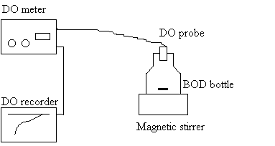
Inhibice respirace aktivovaného kalu
stanovení efektu toxické látky na respirací bakterií
komplexní (nedefinované) společenstvo
zdroj – laboratorní kultivace, čistírny odpadních vod (biologické čištění)
kultivace bakterií (Erlenmayerovy nádoby)
vyhodnocení – stanovení spotřeby kyslíku (oxymetr, DO – dissolved oxygen)
modifikace – stanovení dalších parametrů – nitrifikace ....

Slide 49
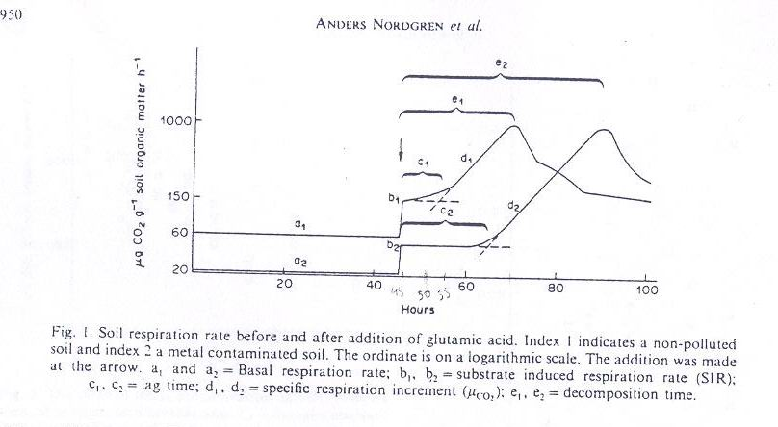
Růstová kinetika měřená respirací - Nordgren
Microbial growth – associated product formation

Slide 50
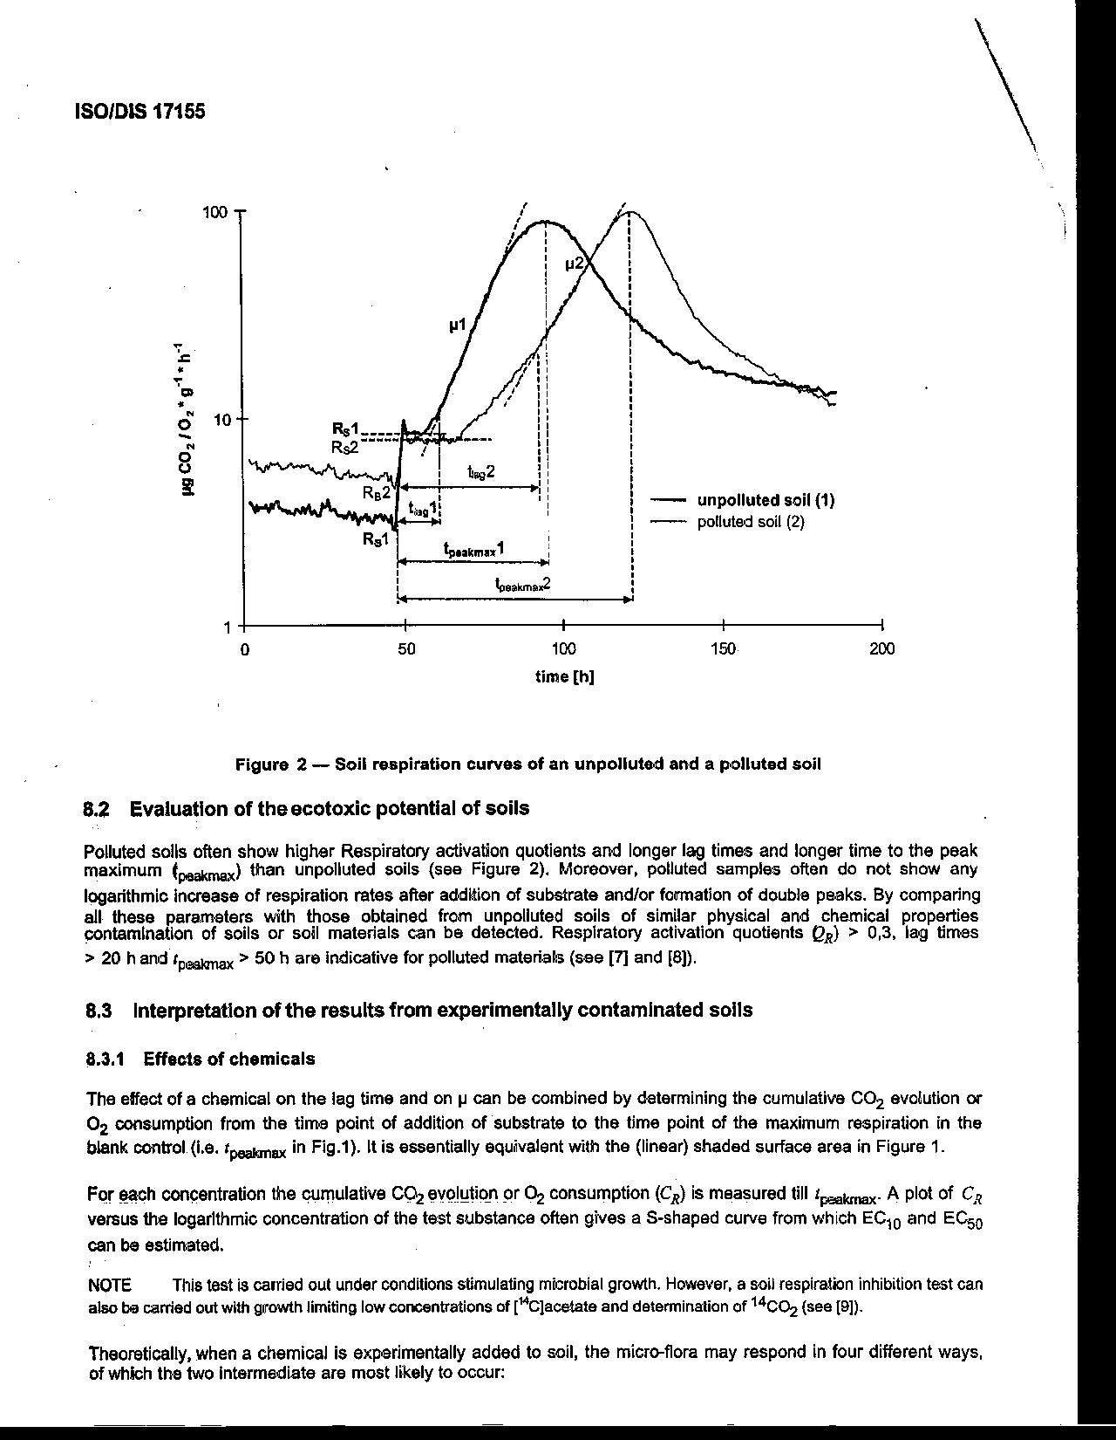
ISO 17155
ISO 17155 (2002): Soil quality - Determination of abundance and activity of soil microflora using respiration curves
- metoda stanovení "kontaminace" půdy (tzv. ecotoxic potential) a efektu kontaminace v laboratorních studiích
Resp. rychlost na ose Y v LOG ! ➔ µ je směrnice přímky
Důležité parametry:
- lag time - čas od přídavku substrátu do počátku exponenciálního růstu - reflektuje vitalitu "growers"
- růstová rychlost µ
- aktivační koeficient respirace
Q_{R} = R_{B}/R_{S}
- čas k dosažení píku
Znečištěná půda:
Q_{R} >0,3
lag > 20h
t_{peakmax} > 50h
50

Slide 51
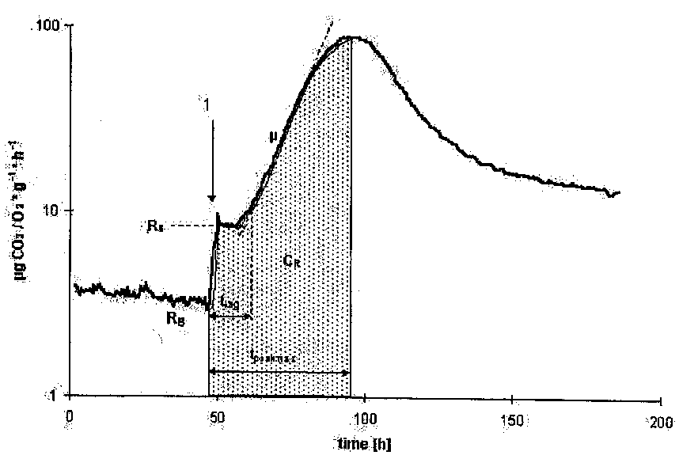
Kinetika SIR
Vliv chemikálií:
- endpointy jsou lag time, µ a C_{R}, což je kumulativní produkce CO₂ od přidání substrátu do píku
- vynesením hodnot C_{R} oproti logaritmickým koncentracím testované látky dostáváme klasickou křivku dávka-odpověď S tvaru, z níž lze vypočítat EC

Slide 52
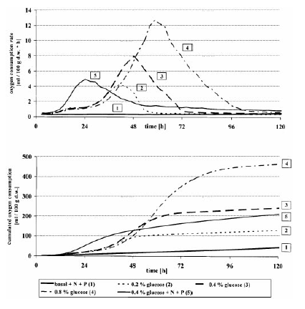
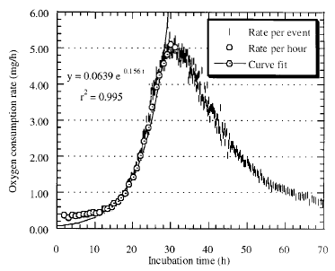
Většinou na datech RR, ne kumulativních

Slide 53
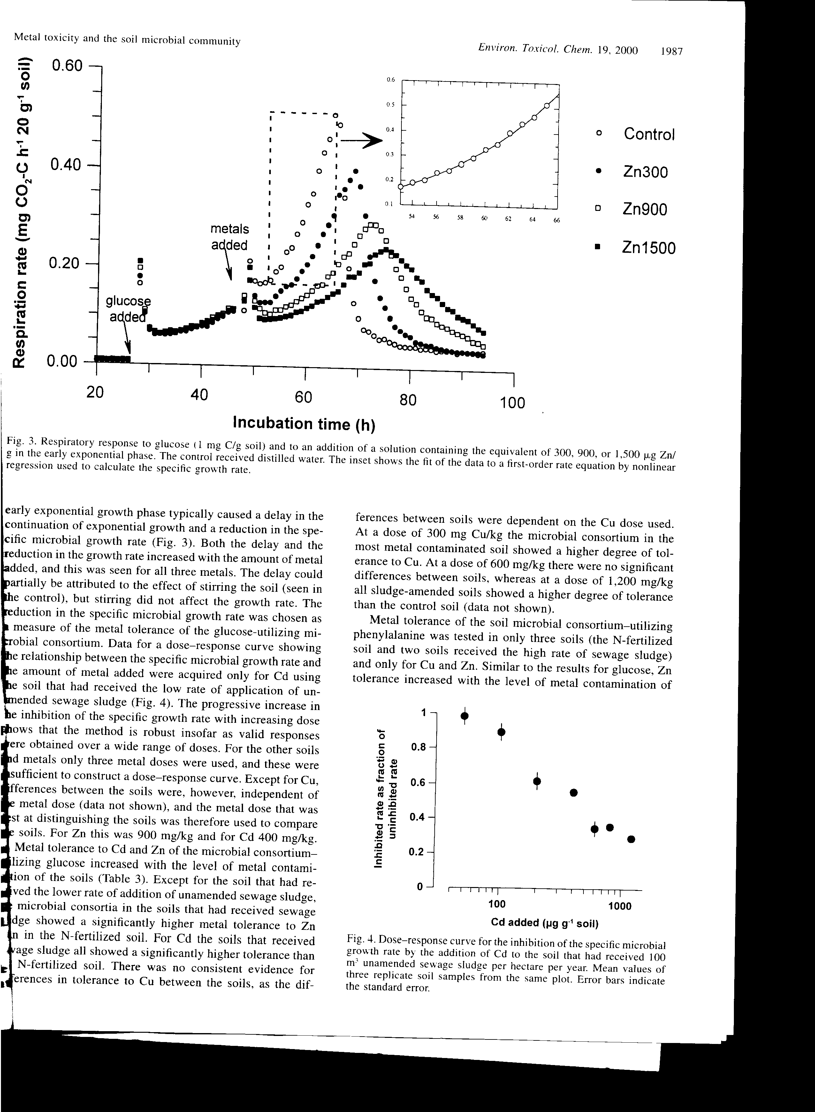
Kinetika SIR
Příklad

Slide 54
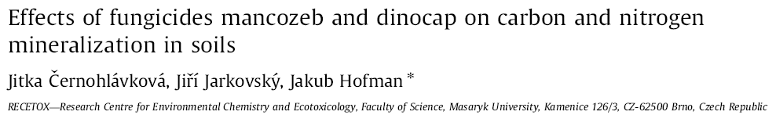
Příklad

Slide 55
Příklad
spíše stimulace
hypotéza: pesticidy jsou buď substrát či zabijí citlivou složku společenstva, která je potom jako lehce dostupný substrát pro rezistentní druhy

Slide 56

Microbial growth – associated product formation
Příklad
Závislost na podmínkách např. dostupnosti živin pro růst (N a P)
2 píky !

Slide 57

Microbial growth – associated product formation
2 píky !
Dva píky pozorovány u půd uměle kontaminovaných vysokou dávkou toxikantu – resistentní část společenstva

Slide 58
Krátkodobá kinetika SIR
Kvantifikace přírůstků produktu (CO₂) díky r-stratégům (growers) a K-stratégům (nongrowers)
dp/dt ... rychlost formace produktu
X ... aktivní mikroorganismy
µ … specifická růstová rychlost
q … specifická aktivita
rovnice platná pro čisté kultury a pro reálné environmentální vzorky
K = konstantní RR non-growers
r = počáteční RR growers (=q.X₀)
v čase t = 0 je SIR = r + K
integrace
odpověď r-stratégů = růst
přídavek substrátu
odpověď K-stratégů = pouze zvýšení rychlosti respirace

Slide 59

Kinetika SIR
- prodloužené měření respirace po přidání glukózy (+ amoných iontů a fosfátů jako nezbytných živin)
- před přidáním glukózy je zaznamenána bazální respirace
- v čase t=0 narůstá respirace díky respiraci r + K stratégů (r - growers; K - nongrowers)
- během další doby je příspěvek K stratégů konstantní a nárůst je díky exponenciálnímů nárůstu populace r stratégů (dle r.e^{µ.t}) (growth associated product formation)
přídavek glukózy

Slide 60

Kinetika SIR
Příklad

Slide 61

Kinetika SIR
Příklad
Kinetics of Substrate - induced Respiration (SIR) and Denitrification: Applications to a Soil Amended with Silver
S tímto přístupem bylo možno studovat růst a aktivitu odděleně
Parametry odvozené z tohoto přístupu se ukázaly citlivější než samotné BR, zejména K a µ
Tento přístup se ukázal jako vhodný pro objasnění mechanismů toxicity na mikroorganismy
Ag přidáno 10 dní před glukosou
Ag přidáno s glukosou
Ag přidáno 10 dní před glukosou
Ag přidáno s glukosou
61

Slide 62
Mineralizace uhlíku – biodegradační pokusy
Mineralizace uhlíku - biodegradační pokusy
- mineralizace různých substrátů se využívá pro hodnocení biodegradability látek
- měření jako úbytku látek (UV spektrofotometrií, fluorimetrií - PAHs, HPLC, GC, MS ...)
- existuje celá věda kolem biodegradací a řada standardních norem:
Půda
ISO 15473 Soil quality -- Guidance on laboratory testing for biodegradation of organic chemicals in soil under anaerobic conditions
ISO 14239:1997 Soil quality -- Laboratory incubation systems for measuring the mineralization of organic chemicals in soil under aerobic conditions
Voda
ISO 8192:1986 Water quality -- Test for inhibition of oxygen consumption by activated sludge
ISO 9408:1999 Water quality -- Evaluation of ultimate aerobic biodegradability of organic compounds in aqueous medium by determination of oxygen demand in a closed respirometer
ISO 9439:1999 Water quality -- Evaluation of ultimate aerobic biodegradability of organic compounds in aqueous medium -- Carbon dioxide evolution test
----------------------------------------------------------------------------------------------------------------------------------------
ČSN EN ISO 9408 Jakost vod - Hodnocení úplné aerobní biologické rozložitelnosti organických látek ve vodním prostředí stanovením spotřeby kyslíku v uzavřeném respirometru
ČSN EN ISO 9439 Jakost vod - Hodnocení úplné aerobní biologické rozložitelnosti organických látek ve vodním prostředí - Metoda stanovení uvolněného oxidu uhličitého

Slide 63

Procesy spojené s cyklem dusíku
hlavní zásobárna je atmosféra, fixace N₂ je pomalá, oproti tomu neustálý cyklus různých jiných forem N v půdě je intenzivní
vstup antropogenní představuje asi 1/5 biologické fixace!!
30 Mt/rok
135 Mt/rok
40 Mt/rok
70 Mt/rok
140 Mt/rok
na rozdíl od uhlíku jde spíše o minerální cykly
mikroorganismy jsou stěžejní, neboť katalyzují zásadní přeměny dusíkatých látek
dusík existuje v řadě podob od ⁻³ v amoniaku do ⁺⁵ v dusičnanech
jde o naprosto esenciální prvek pro rostliny a mikroorganismy
většinou jej potřebují v jiných formách než N₂

Slide 64

Procesy spojené s cyklem dusíku
Hlavní roli hraje půda

Slide 65

Procesy spojené s cyklem dusíku
mikroorganismy
rostliny

Slide 66

Procesy spojené s cyklem dusíku
Mikroorganismy jsou naprosto stěžejní:
1) kromě sinic a symbiotických bakterií nedovedou organismy poutat N₂
2) zpětné uvolňování dusíku do atmosféry
3) transformace forem dusíkatých sloučenin

Slide 67

Fixace dusíku
N₂ je fixován do NH₃ : N₂ + 6e⁻ → 2NH₃ (+630 kJ/mol)
sinice (hlavně ve vodách - Aphanizomenon, Nostoc, Anabaena); symbiotické bakterie (Rhizobacteriacae - luštěniny); kolem 100 druhů volně žijících bakterií aerobních i anaerobních (Azotobacter, Azospirileum, Beijernickia, Clostridium)
systémy se liší v množství poutaného dusíku; nejvíce fixují symbiotické asociace, neboť v okolí kořenů je přísun živin
jde o proces spotřebovávající energii; probíhá jen v dobrých podmínkách; je tedy citlivý endpoint ke stresu
inhibující vliv má obecně amoniak a pro volně žijící fixátory vysoké koncentrace kyslíku; některé ale mají systém chránící nitrogenázu před působením kyslíku
Pozn.: organismy kterým stačí N₂ jako jediný zdroj dusíku se nazývají diazotrofní

Slide 68

Fixace dusíku
ústředím této schopnosti je enzymový NITROGENÁZOVÝ KOMPLEX: (di)nitrogenáza-reduktáza (Fe protein) má funkci při redukci (di)nitrogenázy (Mo-Fe proteinu), která redukuje N₂ na NH₃
nitrogenáza je kódována tzv. nif geny
!

Slide 69
Fixace dusíku
proces je velmi pomalý (jedna molekula cca 1,25 sec) a fixující bakterie mají vysoký obsah těchto proteinů
enzym také dokáže redukovat jiné molekuly: kyanid, N₂O, CO, C₂H₂ (poslední je principem hojně užívané metody Acetylene Reduction Assay)

Slide 70

Fixace dusíku
spolupráce mikroorganismů a rostlin mají povahu symbiózy, kdy mikroorganismus dodává dusík a využívá dostupné zdroje substrátu v okolí či uvnitř rostlinných kořenů
kauzální či asociační symbióza - nevyžaduje morfologické změny mikroorganismu ani rostliny, ani genetické interakce; je záležitostí volně žijících fixátorů, kteří se asociují s některými rostlinami v jejich rhizosféře (cukrová třtina, rýže, žito ..) či dokonce uvnitř tkání kořenů
v lesních ekosystémech je významná symbióza dřevin s aktinomycetou Frankia

Slide 71



Fixace dusíku
symbióza luštěniny-Rhizobium - vzniknou fyziologické změny obou organismů - vznikají kořenové hlízky (nodule)
bakterie se mění v tzv. bakteroid a dochází ke genetické interakci mezi rostlinou a bakterií
proces je složitý, ale poměrně dobře popsán: zapojují se regulační faktory od rostliny (flavonoidy) → bakterie produkuje signální molekuly = nod faktory (např. lipochitooligo-sacharid - LCO), které interagují s rostlinou a iniciují tvorbu nodulí
1 - 2 týdny po infekci jsou viditelné hlízky
fixovaný dusík je exportován do kořenové tkáně jako asparagin či purin
nitrogenáza je chráněna tzv. leghaemoglobinem, který produkují rostliny
71

Slide 72



Fixace dusíku

Slide 73

Fixace dusíku

Slide 74
Fixace dusíku
Měření:
Acetylene reduction assay (ARA)
využívá větší afinity nitrogenázy pro acetylen
systém s půdou, případně i s rostlinami, je vzduchotěsný
prostor nad půdou se z 10% nasytí acetylénem či směsí acetylen-kyslík a po několika hodinách se měří ethylen
redukovaný ethylen se stanovuje GC s FID detektorem
užívá se faktor 3 molů ethylenu na 1 mol fixovaného N₂
- je velmi citlivou, levnou a jednoduchou metodou
alternativou je měření fixace ¹⁵N - nutná drahá instrumentace (IRMS)
může se také sledovat rychlost růstu organismů na médiu bez dusíku
- často se sleduje také přítomnost hlízek u cílových rostlin

Slide 75

Příklad
V půdách kontrolovaného pokusu byly sledovány buňky Rhizobium leguminosarum schopné tvořit hlízky u jetele po ošetření různým množstvím čistírenského kalu s obsahem těžkých kovů a dusičnanů. Půdy se také lišily v pH. Byl pozorován zřejmý vliv pH, typu kalu a obsahu těžkých kovů na velikost populace rizobijních bakterií i na fixaci dusíku.
75

Slide 76

Fixace dusíku
Příklad

Slide 77

Asimilace a imobilizace dusíku

Slide 78

Asimilace a imobilizace dusíku
dusík je uvolňován jako NH₃ z organické hmoty - AMONIFIKACE
NH₃ je asimilován z půdy do živých organismů, velmi dobře jako NH₃ v této formě hlavní zdroj dusíku pro rostliny a mikroorganismy
kromě toho i asimilační redukce dusičnanů
ASIMILACE
ve většině případů energii spotřebovávající proces asimilace
v případě vysokých koncentrací (> 0,5ppm) dochází k katalytické vazbě do glutamátu
78

Slide 79
Amonifikace
proces kdy se NH3 uvolňuje z glutamátu (uvnitř buněk)
či proces kdy enzymem ureázou se štěpí močovina
nebo extracelulární degradace proteázami, lysozymy, nukleázami
Mechanismy:
hydrolytická deaminace: R-NH₂ + H₂O → R-OH + NH₃
oxidativní deaminace: R-CHNH₂-COOH + H₂O → R-CO-COOH + 2H⁺ + NH₃
reduktivní deaminace: R-CHNH₂-COOH + 2H⁺ → R-CH₂-COOH + NH₃
desaturativní deaminace: R-CH₂-CHNH₂-COOH → R-CH=CH-COOH
Závislost na množství N v prostředí:
při poměru C:N < 20 převládá amonifikace
při C:N > 20 asimilace
Metodicky lze rozlišit amonifikaci jako bazální úroveň mineralizace N - obdoba bazální respirace v cyklu C; a potenciální amonifikaci po přídavku substrátu (argininu) - obdoba potenciální respirace

Slide 80
Mineralizace dusíku
AMONIFIKACE JE SOUČÁSTÍ ŠIRŠÍHO POJMU: MINERALIZACE DUSÍKU
NEBOŤ ČÁST NH₃ SE DÁLE OXIDUJE PŘI NITRIFIKACI
- metodicky nelze obě fáze příliš dobře oddělit!!!
pokud chceme znát skutečnou (ne potenciální) amonifikaci je jedinou možností měření se značeným dusíkem ¹⁵NH₄⁺ či vytvořit anaerobní prostředí zatopením vzorků
- mineralizace N je funkcí teploty, vlhkosti, provzdušnění, typu dusíkatých organických látek v prostředí a také pH
při procesech vnikají produkty se zcela jinými environmentálními osudy:
NH₄⁺ je stabilní, v půdě se váže na částice koloidů
NO₃⁻ se z půdy rychle vymývá do podpovrchových i povrchových vod; je toxický (methemoglobinémie a nitrosaminy) a způsobuje eutrofizaci a degradaci vodních ekosystémů
Kvůli mobilitě a vyplavování dusičnanů z půd se v zemědělství můžeme setkat s cílenou inhibicí nitrifikačních aktivit !!!
Toto hrozí zejména při hnojení hnojivy obsahující amonné ionty či přímo dusičnany.

Slide 81

Mineralizace dusíku

Slide 82
Amonifikace
Měření:
Amonifikace - AMO (postup UKZUZ)
vzorek zatopený vodou je inkubován týden při 40°C
stanovení amonných iontů se provádí po extrakci 1M KCl (1:5) spektrofotometricky (ISO 14256): při 630 nm se sleduje zabarvení vzniklé reakcí s NaOCl a phenolátem sodným (salicylanem sodným), katalýza nitroprusidem sodným (Berthelotova reakce)
jinou možností je stanovení iontově selektivní plynovou elektrodou (ISE): amonné ionty se převedou na amoniak při pH 11-13 přídavkem 10M NaOH; potenciál se měří elektrodou, přičemž ke kalibraci se užije roztoků síranu amonného
vyjadřuje se jako µg NH₄⁺-N . g_{suš.}⁻¹ . d⁻¹
Alternativou je měření se značeným dusíkem ¹⁵NH₄⁺

Slide 83

Amonifikace
Měření:
Potenciální amonifikace (PAMO) - test s argininem
přídavek substrátu (argininu) a stanovení amonných kationtů po 3h inkubace půdy při 30°C
stanovení amonných iontů se provádí po extrakci 2M KCl (1:4) spektrofotometricky (ISO 14256): při 630 nm se sleduje zabarvení vzniklé reakcí s NaOCl a phenolátem sodným (salicylanem sodným), katalýza nitroprusidem sodným (Berthelotova reakce)
jinou možností je stanovení iontově selektivní plynovou elektrodou (ISE): amonné ionty se převedou na amoniak při pH 11-13 přídavkem 10M NaOH; potenciál se měří elektrodou, přičemž ke kalibraci se užije roztoků síranu amonného
Metoda dává falešné výsledky v kyselých
půdách a v půdách po aktuálním
přídavku organické hmoty
PAMO není selektivně inhibována
cycloheximidem či streptomycinem a proto
nelze odděleně měřit amonifikaci bakterií a hub

Slide 84
Amonifikace
Příklad
Měření:
Potenciální amonifikace (PAMO) - test s argininem

Slide 85
Amonifikace
Příklad
Měření:
Potenciální amonifikace (PAMO) - test s argininem

Slide 86
Amonifikace
Příklad
Měření:
Potenciální amonifikace (PAMO) - test s argininem
➔ EC₅₅ = 50 mg/kg

Slide 87
Příklad
Měření:
Potenciální amonifikace (PAMO) - test s argininem

Slide 88

Nitrifikace
významný, umožňuje mobilitu dusíku v půdě (plus i mínus)
Dva kroky:
I. HN₄⁺ + O₂ + 2H⁺ → NH₂OH + H₂O → NO₂⁻ + 5H⁺
ΔG = -66 kcal
II. NO₂⁻ + 0,5O₂ → NO₃-
ΔG = -18 kcal
- oba kroky jsou striktně aerobní
zastává jej jen několik rodů, v půdě první krok např rod Nitrosomonas, Nitrococcus a druhý krok např. rod Nitrobacter
zdrojem uhlíku je pak CO2
enzym pro první krok je amoniak monooxygenáza (AMO), která má širokou substrátovou specifitu a může kometabolicky oxidovat i některé polutanty např. TCE či alkany až do C8 – využití při bioremediacích !!!

Slide 89
Nitrifikace
Velmi dobrý indikátor stresu, je silně inhibována polutanty - důvody:
celý systém zisku energie je velmi náročný: 1. krok potřebuje oxidaci 34 molů amoniaku k fixaci jednoho molu CO₂, druhý krok dokonce oxidaci 100 molů NO₂⁻ !!
dva kroky s přičiněním různých populací, druhý krok je méně energeticky výtěžný (jen 70 kJ/mol!)
pokud kroky navazují, nedochází k negativní kumulaci dusitanů (snižuje pH prostředí, toxický ..) dusitany inhibují první krok !!!
obecně už tak dost citlivý proces k environmentálním podmínkám: pH optimum je 6,6 - 8,0; při pH < 4,5 se zastaví
Pozn: exitují i mikroorganismy heterotrofní, které provádí nitrifikaci a není známo proč
představují minoritní význam ve srovnání s autotrofní nitrifikací

Slide 90
Nitrifikace
Jelikož se nitrifikace skládá ze dvou nezávislých kroků, je možné teoreticky očekávat některou z následujících možností účinku polutantu na tento proces:
a) Látka může toxicky působit na obě fáze procesu, nebo pouze na první krok (jehož produkt je zároveň hlavním zdrojem substrátu pro 2. krok). Tyto případy se projeví úbytkem koncentrace jak dusitanů, tak dusičnanů ve sledované půdě.
b) Polutant inhibuje pouze 2. krok nitrifikace. To vede k prodloužení doby zpoždění (lag fázi) produkce dusičnanů a k akumulaci dusitanů v prostředí. Jelikož nadměrné koncentrace dusitanů mohou působit toxicky na obě fáze procesu, konečným důsledkem může být také inhibice nitrifikace jako takové.
c) Vzácněji může docházet k stimulaci nitrifikace. Možným vysvětlením je působení toxické látky na jinou složku mikrobiálního společenstva, jehož následkem je odumření většího počtu buněk. Ty jsou pak k dispozici jako substrát umožňující růst nezasaženým organizmům a stimulaci nitrifikace zvýšenou dostupností amoniaku.

Slide 91
Nitrifikace
Obě fáze nitrifikace lze metodicky oddělit pomocí inhibitorů

Slide 92
Nitrifikace
Měření:
- krátkodobá (SNA) či dlouhodobá (LNA)
- většinou preferována SNA, neboť po delší době nastávají změny ve společenstvu
Potenciální nitrifikace (SNA) (NEA - nitrifier enzyme activity)
(potential amonium oxidation - PAO)
- testování vlivu chemických látek a indikační parametr pro půdu
protože čas metody je krátký, nemůže dojít k růstu populace nitrifikátorů a je tedy též odhadem velikosti populace oxidátorů amoniaku
ISO 15685 (2004): Soil quality - Determination of potential nitrification - Rapid test by ammonium oxidation
- jde o velmi rychlý test vlivu chemikálií na první stupeň nitrifikace
SOIL SLURRIES
půda je inkubována v pufrované suspenzi s roztokem chlorečnanu sodného (inhibuje oxidaci dusitanů na dusičnany) s přídavkem saturujícího množství síranu amonného (substrát pro oxidaci amoniaku na dusitany)
po 6 hod či déle, eventuálně každé 2 hodiny se měří koncentrace NO2-
koncentrace dusitanů se měří po extrakci KCl spektrofotometricky reakcí s sulfanilamid a Griess-Ilosvay činidlem = N-(1–naftyl)ethylen-diamin dihydrochlorid
jako referenční látku lze užít nitrapyrin

Slide 93
Nitrifikace
Měření:
- krátkodobá (SNA) či dlouhodobá (LNA)
- většinou preferována SNA, neboť po delší době nastávají změny ve společenstvu
Nitrifikace (LNA)
Delší inkubace se příliš nedoporučují, neboť mohou probíhat změny společenstva.
ISO 14238 - Determination of nitrogen mineralization and nitrification in soils and the influence of chemicals on these processes
- půda inkubována po přídavku 1% síranu amonného; po 1-3 týdnech stanovení zbylého NH₄⁺ či vzniklého NO₃⁻
jak pro stanovení jako parametru kvality půdy
tak pro testování toxicity látek na N mineralizaci
Test toxicity:
půda pro test toxicity musí být s Corg 0,5 - 1,5% a nízkým obsahem jílu
přidává se organický zdroj dusíku - vojtěška (C:N = 16)
testovaná látka se přidá v cca 5 koncentracích a po 28 denní inkubaci se měří NO3-
výsledkem je procentuální inhibice

Slide 94
Příklad
Používají se jako cílené inhibitory nitrifikace v zemědělství proti ztrátám dusíku z půdy
94

Slide 95
N mineralizační potenciál
Při stanovení mineralizace dusíku se často spojují oba procesy (amonifikace a nitrifikace) v tzv. N mineralization potential
- je to vyprodukovaná suma NH₄⁺ + (NO₂⁻)+ NO₃⁻ v půdě na konci inkubace (extrakce roztokem KCl)
pokud testujeme vliv chemické látky, dostáváme klasický vztah dávka odpověď s IDs
Stanovení koncentrace dusičnanových a dusitanových aniontů v půdách:
Dusitany
dle ISO 14256 spektrofotometricky - reakcí s Griess-Ilosvayovým činidlem (sulfanilamid a N-1-naftyl etylendiamin chlorid) tvoří azobarvivo (543 nm)
Dusičnany
nejprve nutno redukovat na dusitany (reduktor z kadmia – Devardova slitina) a pak stejné stanovení
nebo UV spektrofotometrií při 210 nm
nebo iontově selektivní elektrodou ISE
v dnešní době existují automatické analyzátory: FIA - flow injection analyzator

Slide 96

N mineralizační potenciál
Měření
N mineralization potential

Slide 97

N mineralizační potenciál

Slide 98
Příklad
PAO

Slide 99

Příklad

Slide 100
Denitrifikace
- v anaerobních podmínkách, dusitany a dusičnany slouží jako TEA
Dva typy:
I. dusičnany se redukují na dusitany a dále na amonné ionty- fakultativmě anaerobní bakterie (Escherichia ....)
II. NO₃⁻ --> NO₂⁻ --> NO --> N₂O --> N₂ - bakterie (pseudomonády ...)
N2O – skleníkový plyn !!!
Měření: kolorimetrickými technikami, iontově selektivními elektrodami, metodou "acetylene block" (zablokuje N₂O reduktázu a N₂O je měřen GC)

Slide 101
Příklad
The acute toxicity effects of 54 pesticides on denitrification and nitrification in soil were studied in the laboratory.
Potential denitrification activity (PDA) was assayed with an acetylene inhibition method, during which the specific growth rate constant of denitrifiers (µ_{PDA}) could also be determined.
Potential ammonium oxidation activity (PAO) was assayed with the chlorate inhibition method.
101

Slide 102

Příklad
In a subsequent dose-response test NOEC, EC50 and EC90 were determined for mancozeb (PDA and PAO) and 2,4-DB, ioxynil, maneb, zineb and nitrapyrin (PAO).
! relativní hodnoty !
! logaritmicky znázorněné koncentrace testované látky !

Slide 103

Conclusion: All three parameters are suitable for inclusion in a test system for assessing effects on the soil environment.
Příklad

Slide 104

Příklad

Slide 105

Procesy spojené s dalšími biochemickými cykly
- nemají žádné speciální využití v mikrobiální ekotoxikologii
- mohou sloužit jako endpoint v polních studiích i laboratorních pokusech, mikrobiální ekotoxikologie jim však věnuje velmi malou pozornost

Slide 106

Enzymatické aktivity
enzymy jsou jak v buňkách (cytoplazma, periplazma, vnější povrch...), tak v mrtvých, polorozložených buňkách i v extracelulárních komplexech s jíly či huminovými koloidy (v této podobě jsou odolnější proti proteolýze) ====> opatrnost při interpretacích enzymových aktivit
etracelulární enzymovou aktivitu lze odlišit např. po ozáření gama paprsky (inaktivují buňky)
enzymy v půdě podléhají změnám, které jsou při odběru ==> snaha udržet podobné podmínky jako in situ, hlavně teplotu, vlhkost, redox potenciál
jsou využívány spíše v krátkodobých studiích, aby nedošlo ke změně velikosti společenstva

Slide 107

Enzymatické aktivity
Enzymové reakce
- nemění se energetika reakce (ΔG je konstantní pro danou reakci)
- mění se pouze aktivační energie (snížení)
- nemění se ani rovnováha reakce (ALE rovnováha nemůže konat práci)
- živé organismy neustále vytváří nerovnováhy a ty konají práci (nutné, aby byly otevřené systémy)

Slide 108


Enzymatické aktivity
Enzymová kinetika
Michaelis - Mentenová:
- popisuje reakční kinetiku vzniku enzym-substrát komplexu
- vyplývají z toho důležité parametry enzymu,
důležité například při biodegradacích
K_{m} (Michaelisova konstanta)
- parametr substrátu (koncentrace při níž je dosaženo poloviční V_{max} (polovičního nasycení enzymu)
- vysoká značí nízkou afinitu pro daný substrát (průměrně kolem 10-2 - 10-5 mol/litr)
- výpočet z experimentů a pak z rovnice:
či Lineweaver - Burkeho transformace:

Slide 109
Enzymatické aktivity
Sledování enzymatických aktivit - enzymy v půdě
obecný princip spočívá v přídavku nadbytku substrátu a sledování jeho úbytku či produkce produktu za současné inhibice růstu mikroorganismů
měří se enzymatický potenciál či kinetické parametry Vmax
Nejčastěji sledovány:
dehydrogenázy
proteázy - inkubace s kaseinátem sodným
ureázy - inkubace s močovinou
amidázy
fosfatázy
celulázy
β - galaktozidázy

Slide 110

Enzymatické aktivity

Slide 111


Příklad
After 10 years of exposure, the fractions also differed with respect to substrate utilization: Urease was located mainly in the <2 mm fraction, alkaline phosphatase and arylsulfatase in the 2–63 µm fraction, and xylanase activity was equally distributed in all fractions.
Particle-size fractionation of a heavy metal polluted soil was performed to study the influence of environmental pollution on microbial community structure, microbial biomass, microbial residues and enzyme activities in microhabitats of a Calcaric Phaeocem.
In 1987, the soil was experimentally contaminated with four heavy metal loads: (1) uncontaminated controls; (2) light (300 ppm Zn, 100 ppm Cu, 50 ppm Ni, 50 ppm V and 3 ppm Cd); (3) medium; and (4) heavy pollution (two- and threefold the light load, respectively).
Soil enzyme activity was reduced significantly in all fractions subjected to heavy metal pollution in the order arylsulfatase > phosphatase > urease > xylanase.

Slide 112
Příklad

Slide 113


Příklad
Fluorescein diacetate hydrolysis (FDA) assays can be used to measure enzyme activity produced by microbes in a sample.
A bright yellow glow is produced and is strongest when enzymatic activity is greatest. This can be quantified using a spectrophotometer.
It is often used to measure activity in soil and compost samples, however may not give an accurate reading if microbes with lower activity phases such as esterases cleave the fluorescein first.

Slide 114
Dehydrogenázová aktivita
- enzym, který z ekotoxikologického hlediska vysoce převažuje všechny ostatní
- oxidace org. substrátu v aerobních podmínkách je spojena s transportem elektronů na membráně a finální ekceptací na O₂ (tento proces spojen se syntézou ATP); zůčastněné NADPH + H⁺ a FADH₂ vznikají pomocí dehydrogenáz (flavoprotein-NADH dehydrogenase, succinate dehydrogenase, acyl-CoA dehydrogenase)
- dehydrogenázová aktivita je tedy mírou celkové mikrobiální aktivity

Slide 115


Dehydrogenázová aktivita
Barviva:
TTC (triphenyl-tetrazolium chlorid) ---> TPF (triphenyl formazan)
5-cyano-2,3-ditolyl tetrazolium chloride (CTC)
INT (Iodonitrotetrazolium chloride) ---> INF
resazurin ---> resorufin
Resazurin
l_{max} = 601,2nm
modrofialová barva
Resorufin
λ_{max} = 571,4nm
růžová barva

Slide 116

Příklad

Slide 117
Dehydrogenázová aktivita

Slide 118
Dehydrogenázová aktivita

Slide 119
Dehydrogenázová aktivita

Slide 120

Dehydrogenázová aktivita

Slide 121

Dehydrogenázová aktivita

Slide 122


Dehydrogenázová aktivita

Slide 123
ß - galaktozidáza

Slide 124


ß - galaktozidáza
Substráty pro stanovení beta-galaktozidázy:
ONPG BEZBARVÁ - ŽLUTÁ
CPRG NAŽLOUTLÁ - ČERVENÁ
Chlorophenol red-beta-D-galactopyranoside,monosodium salt
4-methylumbelliferyl β-d-galactosipyranoside ➔ 4-methylumbelliferone – fluorescence
X-GAL ŽLUTÁ - MODRÁ
5-Bromo-4-chloro-3-indolyl-beta-Dgalactopyranoside, crystals

Slide 125
ß - galaktozidáza

Slide 126
ß - galaktozidáza

Slide 127


ß - galaktozidáza

Slide 128

ß - galaktozidáza
Příklad

Slide 129



Bioluminiscence
= biologická produkce viditelného světla
Vyskytuje se přirozeně např. u ryb, světlušek, bakterií Vibrio fisheri
Ideální modelový systém pro testování toxických vlivů
Jde o proces silně exergonický, kdy je vyzářeno asi 0,1 světelných kvant na 1 molekulu spotřebovaného substrátu. U světla o vlnové délce 500 nm jde o energii 210 kJ/mol fotonů, což odpovídá 6 molekulám ATP na jeden foton. Při kvantovém výtěžku 0,1 jde o spotřebu 60 molekul ATP na jeden vyzářený foton!!!
Plně svítící bakterie vyzáří mezi 10³ - 10⁵ fotonů za sekundu, což představuje výraznou energetickou zátěž (většina energie se věnuje svícení).
Už tak jsou tedy tyto bakterie dosti zatížené, proto jsou velmi citlivým systémem na jakýkoliv další stres.

Slide 130

Bioluminiscence
Geny u bakterií související s bioluminiscencí kóduje Lux operon
Proces spojený s oxidoredukčními pochody, kdy je chemická energie molekuly transformována v energii světelného kvanta
Bakteriální luciferáza - membránový enzym, katalyzuje rakci, kdy kyslík oxiduje víceuhlíkatý alifatický aldehyd RCHO a redukovaný flavin mononukleotid v průběhu procesu molekulárním kyslíkem
FMNH₂ + RCHO + O₂ ➔ FMN + RCOOH + H₂O + hv(490nm)
  V podstatě jde o boční větev toku elektronů ve flavoproteinové části aerobního respiračního retězce
  Luciferázový systém má větší afinitu ke kyslíku než respirační systém ➔ Při nedostatku O₂ poklesne respirační aktivita až na 10 % normálu, aniž by se pozastavila biolumuniscence; při intenzívním růstu (nedostatek ATP, NADH₂) intenzita luminiscence klesá nebo dokonce mizí

Slide 131

Bioluminescence response- directly assesses contaminant toxicity
Contaminant concentration
Bioluminiscence

Slide 132
Bioluminiscence
Měření bioluminiscence u prokaryot - MICROTOX test
ISO 11348-1:1998 Water quality -- Determination of the inhibitory effect of water samples on the light emission of Vibrio fischeri (Luminescent bacteria test) -- Part 1: Method using freshly prepared bacteria
ISO 11348-2:1998 Water quality -- Determination of the inhibitory effect of water samples on the light emission of Vibrio fischeri (Luminescent bacteria test) -- Part 2: Method using liquid-dried bacteria
ISO 11348-3:1998 Water quality -- Determination of the inhibitory effect of water samples on the light emission of Vibrio fischeri (Luminescent bacteria test) -- Part 3: Method using freeze-dried bacteria
ČSN EN ISO 11348-(1) Jakost vod - Stanovení inhibičního účinku vzorků vod na světelnou emisi Vibrio fischeri (Zkouška na luminiscenčních bakteriích) - Část 1: Metoda s čerstvě připravenými bakteriemi (leden 2000)
ČSN EN ISO 11348-2 Jakost vod - Stanovení inhibičního účinku vzorků vod na světelnou emisi Vibrio fischeri (Zkouška na luminiscenčních bakteriích) - Část 2: Metoda se sušenými bakteriemi
ČSN EN ISO 11348-3 Jakost vod - Stanovení inhibičního účinku vzorků vod na světelnou emisi Vibrio fischeri (Zkouška na luminiscenčních bakteriích) - Část 3: Metoda s lyofilizovanými bakteriemi

Slide 133


Bioluminiscence
Využití - MICROTOX test:
nejpoužívanější bakteriální test toxicity
komerční „kitová“ verze testu v Vibrio fisheri
- "svítící" bakterie Vibrio fisheri je velmi citlivá zejména vůči akutně toxickým látkám
- dobře reprodukovatelný test (koeficient variance 3 -15%)

Slide 134


Test akutní toxicity - MICROTOX
mořská luminiscenční bakteri Vibrio fisheri
krátkodobá expozice testované látce (5-30 min)
sledování změn přirozené luminiscence – odpovídá toxicitě
uspořádání:
kyvety (zkumavky), stanovení v luminometru

Slide 135
Test akutní toxicity - MICROTOX
Zkušebním kritériem je snížení luminiscence po expozici 15 a 30 min nebo volitelně po 5 min
Inhibice vzorkem je vyjádřena jako ředění vyvolávající 20% a 50% inhibici emise světla v porovnání s kontrolou
Rušivé vlivy
  Nerozpustné, málo rozpustné, těkavé látky, látky reagující s ředící vodou, zkušební suspenzí, měnící své složení v průběhu zkoušky
  Silně zbarvené nebo zakalené vzorky
  Vzorky s vysokou spotřebou kyslíku
  Znečištění vzorku organickými dobře biologicky rozložitelnými živinami
  Koncentrace solí přesahující 30 g/l

Slide 136
Test akutní toxicity - MICROTOX

Slide 137
Test akutní toxicity - MICROTOX
Příprava zásobní suspenze
  K lyofilizované kultuře bakterií je do temperovaných zkumavek přidána destilovaná voda ➔ rehydratovaná suspenze
Příprava zkušební suspenze (50:1)
  A) Zkušební zkumavky – do vytemperovaných zkumavek je k médiu přidána zásobní suspenze
  B) Enlenmayerova baňka – k médiu je přidána zásobní suspenze a ve stejném časovém intervalu pozdějšího měření intenzity je do temperovaných zkumavek odměřeno 500 μl zkušební suspenze
Postup zkoušky
  Vzorky z postupně celé ředící řady se vloží do luminometru (adaptace nejméně 15 minut) a měří se intenzita luminiscence jednotlivých vzorků a to ve stejných časových intervalech (doporučeno 20 s)
  Znovu se intenzita luminiscence měří po 15 a 30 min, popř. volitelně po 5 min
Vyhodnocení
  Výpočet průměrného inhibičního účinku Ht v procentech (vzorce uvedené v normě), stanovení hodnot EC (nejčastěji EC20 a EC50)

Slide 138
Test akutní toxicity - MICROTOX
Validita testu
  Hodnota fkt pro 30 min inkubaci je v rozsahu 0,6 – 1,8
  Paralelní stanovení se neodchylují od svých průměrů o více jak 3 %.
  Tři srovnávací látky způsobují při 30 min expozici inhibici 20 – 80 % v následujících koncentracích:
    3,4 mg/l - 3,5-dichlofenolu
    2,2 mg/l - Zn2+ (jako heptahydrát síranu zinečnatého)
    18,7 mg/l - Cr6+ (jako dichroman draselný)

Slide 139
Test akutní toxicity - MICROTOX

Slide 140


Flash test
Vibrio fischerii
- testováni zakalených a barevných vzorků, bez potřeby referenčního materiálu
design:
- akutní
- inhibice bioluminscence
- mikrodestička
- luminometr s dispensorem
- nutné vzorek protřepat (během měření)
- krátká doba měření – Hodnota píku Smax (0-2s) v porovnání s píkem S30s (po 30s měření)

Slide 141

ATP
Analýza ATP - integrující ukazatel
fyziologické aktivity
Tento ukazatel je ve velice úzkém vztahu k intenzitě
metabolické obměny (tzv. metabolický „turnover"):
Obměna bílkovin: degradace a resyntéza: nitrobuněčné proteázy
- aktivní v nerostoucích buňkách - obměna 3 - 7% za hodinu
Obměna RNA: není vyvážená, převažuje degradace, degradace rRNA souvisí s úbytkem ribozómů
Obměna peptidoglykanu: vmezeřování podjednotek u rostoucích buněk, v klidových buňkách se zastavuje
Důležité je také to, že v mrtvých buňkách je ATP rychle degradováno ===> může sloužit jako míra biomasy
Degradační a syntetické pochody jsou vzájemně různě vyvážené podle toho, zda buňka roste, je v klidovém stavu nebo je stresována vnějším faktorem.
Pro klidovou a nerostoucí buňku je též charakteristický pokles vnitrobuněčné koncentrace ATP, ADP a AMP (tzv. „energy charge")

Slide 142
ATP
Metodika stanovení
Po extrakci princip spočívá v použití luciferázy, enzymu katalyzujícího aktivaci D-luciferinu adenosintrifosfátem a následující oxidaci na excitovaný oxyluciferin
Excitovaný oxyluciferin při návratu vyzáří světelná kvanta (luminometr, vytvoření kalibrační přímky)
Velmi citlivá metoda (10⁻¹¹ M koncentrace ATP)
luciferáza
luciferin + ATP + O₂ ==========> oxyluciferin + AMP + PPi + CO₂ + světlo (~562 nm)
Mg²⁺

Slide 143
ATP
Problémy:
  kvantitativní extrakce ATP (např. z půdy)
  musí být inaktivovány ATPázy a kinázy
  ATP se sorbuje na koloidy
  různé ionty v extraktu inhibují luciferázu
  ATP se vyextrahuje i z rostlinných a živočišných buněk
  možná inhibice luciferázy extrakčním činidlem - nutné ředění (TCA) nebo neutralizace (benzethonium chloridem, H₂SO₄)
Existuje řada extrakčních metod s výhodami i nevýhodami
  1) trichloroctovou kyselinou (TCA-phosphate-paraquat system)
  2) tris-EDTA-NaN₃(TEA)+NRB (nucleotid releasing agent for bacteria = komerční detergent)
  3) H₂SO₄ + NaHPO₄.H₂O
  4) H₃PO₄ + EDTA + adenosin + DMSO + močovina

Slide 144
ATP

Slide 145
ATP
Adenylate energy charge
EC = (ATP +1/2 ADP) / (ATP + ADP + AMP)
- míra energie skladované v adeninové energetické zásobě buněk
- indikátor metabolického statutu buněk
- rozsah 0 - 1; rostoucí buňka: 0,85; nerostoucí buňka: 0,5
- EC pod 0,4 je téměř irreverzibilní situace u vymírající populace; kolem 0,5 je klidový stav s neschopností biosyntéz
- existuje hodně studií AEC na in vitro kulturách a méně studií in situ
- AEC pro čerstvou půdu TTP 0,85, po vysušení pokles na 0,45 a po opětovném ovlhčení stouplo na 0,76
- těžké kovy snižují obsah ATP, ADP a AMP na polovinu, ale AEC zůstává stejné s kontrolní lokalitou ===> AEC není ideální indikátor stresu pod vlivem např. kovů, spíše indikátor stresu jako vysychání apod.

Slide 146
ATP
Adenylate energy charge - metodika
- ultrazvuk rozruší buňky a následuje extrakce
- měření ATP použitím luciferázového systému, poté AMP a ADP konvertovány na ATP a opět měření luciferin-luciferázovým systémem (alternativou je měření na HPLC)
- výsledek závisí na použitém extrakčním činidle TCA, NaHCO₃, H2SO₄ ...

Slide 147
Příklad

Slide 148


Anaerobní aktivity
- náročné způsoby manipulace se vzorky
- používané roztoky musí být bez kyslíku
Lze pak měřit zejména:
anaerobní amonifikaci
denitrifikaci (až na N₂)
redukci železitanových iontů
desulfurikaci
atd.

Slide 149
Redukce železa
Příklad

Slide 150

Další aktivity mikroorganismů
Inkorporace methyl[³H]thymidinu
indikátor mikrobiální aktivity
napravo využit pro stanovení "bacterial community tolerance" v půdě kontaminované kadmiem

